Slide 1
Lớp 11
Bài 2
LUẬT NGHĨA VỤ QUÂN SỰ VÀ TRÁCH NHIỆM CỦA HỌC SINH

Slide 2
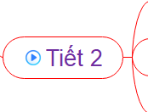
(Bấm phím Ctrl + click
để đến slide bắt đầu một nội dung cần tìm)

Slide 3
(Hình ảnh học sinh
nhà trường/lớp học)

Slide 4
HS xem trước ở nhà:
https://youtu.be/_DByBvC5fEI (Những điều cần biết về quyền lợi và nghĩa vụ của người thực hiện nghĩa vụ quân sự tại ngũ)
Các trường hợp nào thì được hoãn đi nghĩa vụ quân sự? - Tuổi Trẻ Online (tuoitre.vn)
https://youtu.be/MR_uqWqgdrI (Nhiều điểm mới nổi bật, thu hút công dân thực hiện nghĩa vụ CAND)

Slide 5
Lớp 11
Bài 2 (Tiết 1)
LUẬT NGHĨA VỤ QUÂN SỰ VÀ TRÁCH NHIỆM CỦA HỌC SINH

Slide 7
I. MỘT SỐ NỘI DUNG CƠ BẢN CỦA LUẬT NGHĨA VỤ QUÂN SỰ
1. Nghĩa vụ quân sự, đối tượng đăng kí nghĩa vụ quân sự và hồ sơ, thủ tục đăng kí nghĩa vụ quân sự lần đầu
Khám phá
1. Nghĩa vụ quân sự là gì? Đối tượng nào được đăng kí, không được đăng kí nghĩa vụ quân sự?
2. Đăng kí nghĩa vụ quân sự lần đầu được quy định như thế nào?
PHIẾU HỌC TẬP 2.1
Nhiệm vụ:
- Nhóm 1, 2: Đọc câu hỏi Khám phá 1, thông tin mục I/1 SGK và lập LĐTD Nghiã vụ quân sự (NVQS) và đối tượng đăng kí, không được đăng kí NVQS.
- Nhóm 3, 4: Đọc câu hỏi Khám phá 2, thông tin mục I/1 SGK và lập LĐTD Đăng kí NVQS lần đầu.
Thời gian thực hiện: 05 phút.

Slide 8
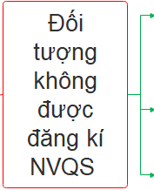

Slide 9
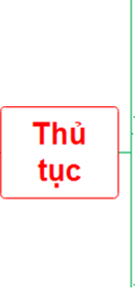
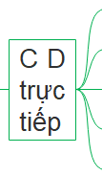
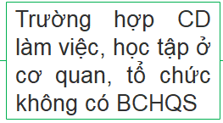

Slide 10
2. Nhập ngũ
Khám phá
3. Độ tuổi, tiêu chuẩn và thời gian gọi công dân khám sức khoẻ, nhập ngũ được quy định như thế nào?
4. Tạm hoãn, miễn gọi nhập ngũ đối với những công dân nào?
PHIẾU HỌC TẬP 2.2
Nhiệm vụ (Chia lớp thành 3 dãy; trong mỗi dãy HS làm việc theo cặp):
Dãy 1: Đọc câu hỏi Khám phá 3, thông tin mục I/2/a SGK và lập LĐTD (trên giấy A4) Độ tuổi, tiêu chuẩn và thời gian gọi CD khám sức khoẻ, nhập ngũ.
Dãy 2: Đọc câu hỏi Khám phá 4, thông tin mục I/2/b SGK và lập LĐTD (trên giấy A4) Tạm hoãn gọi nhập ngũ.
Dãy 3: Đọc câu hỏi Khám phá 4, thông tin mục I/2/b SGK và lập LĐTD (trên giấy A4) Miễn gọi nhập ngũ.
Thời gian thực hiện: 05 phút.

Slide 11
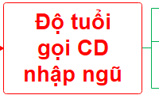
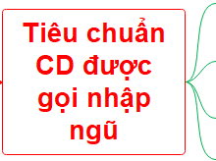
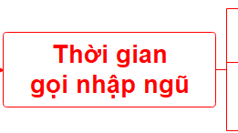

Slide 12
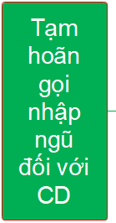

Slide 13
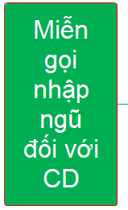
Chú ý: Công dân thuộc diện tạm hoãn gọi nhập ngũ, nếu không còn lí do tạm hoãn thì được gọi nhập ngũ. Công dân thuộc diện được tạm hoãn gọi nhập ngũ hoặc được miễn gọi nhập ngũ, nếu tình nguyện thì được xem xét tuyển chọn và gọi nhập ngũ.

Slide 14
3. Tại ngũ
4. Chế độ, chính sách của công dân trong thực hiện nghĩa vụ quân sự
5. Phòng, chống vi phạm pháp luật về thực hiện nghĩa vụ quân sự
Khám phá 5. Thế nào là nghĩa vụ phục vụ tại ngũ của công dân? Những trường hợp nào được công nhận hoàn thành NVQS tại ngũ trong thời bình?
6. Thời hạn phục vụ tại ngũ của hạ sĩ quan, binh sĩ được quy định như thế nào?
7. Chế độ, chính sách của công dân trong thực hiện NVQS được quy định tại văn bản nào?
8. Các hành vi nào bị nghiêm cấm trong thực hiện NVQS?
9. Các hành vi nào trong thực hiện NVQS bị xử phạt vi phạm hành chính?
PHIẾU HỌC TẬP 2.3
Nhiệm vụ (HS làm việc theo 4 nhóm):
- Nhóm 1, 2: Đọc câu hỏi Khám phá 5, thông tin mục I/3 SGK và lập LĐTD Một số quy định về tại ngũ.
- Nhóm 3, 4: Đọc các câu hỏi Khám phá 6, 7, 8, 9, thông tin mục I/4, 5 SGK và lập các LĐTD:
+ Chế độ, chính sách của công dân trong thực hiện NVQS.
+ Các hành vi bị nghiêm cấm trong thực hiện NVQS.
+ Các hành vi bị xử phạt vi phạm hành chính trong thực hiện NVQS.
Thời gian thực hiện: 05 phút.

Slide 15
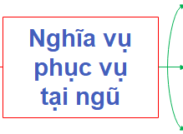
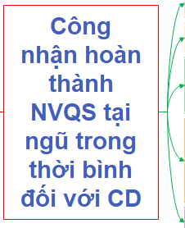
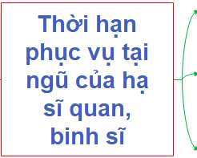

Slide 16
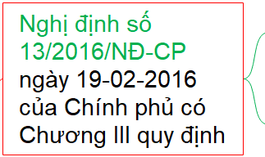
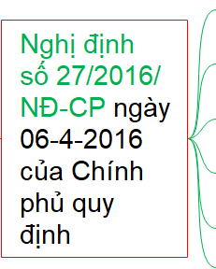

Slide 18
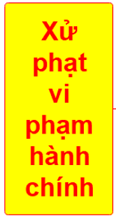

Slide 19
Luyện tập 1 (trang 16 SGK)
Căn cứ vào ngày sinh của mình, em hãy xác định khoảng thời gian đăng kí nghĩa vụ quân sự lần đầu, khám sức khoẻ và nhập ngũ của em.
Ví dụ 1:
Bạn A là nam, sinh ngày 01-01-2008
Thời gian đăng kí nghĩa vụ quân sự lần đầu (đủ 17 tuổi): 4-2025
Khám sức khoẻ (đủ 18 tuổi): Từ 01-11-2026 đến 31-12-2026
Nhập ngũ: Tháng 02-2027 hoặc tháng 3-2027
Ví dụ 2:
Bạn A là nam, sinh ngày 31-12-2008
Thời gian đăng kí nghĩa vụ quân sự lần đầu (đủ 17 tuổi): 4-2026
Khám sức khoẻ (đủ 18 tuổi): Từ 01-11-2027 đến 31-12-2027
Nhập ngũ: Tháng 02-2028 hoặc tháng 3-2028

Slide 20
Luyện tập 2 (trang 16 SGK)
Anh Kiên đồng thời nhận được lệnh gọi nhập ngũ và giấy báo nhập học đại học. Quyết, em trai anh Kiên nói: “Anh nên đi học đại học vì anh được tạm hoãn gọi nhập ngũ khi có giấy báo nhập học”. Anh Kiên trả lời: “Anh sẽ xung phong đi bộ đội, hết thời hạn phục vụ tại ngũ anh đi học đại học cũng chưa muộn”.
Em đồng ý với ý kiến của Quyết hay anh Kiên? Vì sao?
Gợi ý: Ý kiến của anh Kiên sẽ được hoan nghênh vì thực hiện đúng quy định về chấp hành lệnh gọi nhập ngũ. Ý kiến của Quyết là phù hợp nếu anh Kiên có mong muốn đi học đại học và hoàn thành thủ tục nhập học, có đủ giấy tờ xác nhận đang được đào tạo ở cơ sở giáo dục đại học trước thời gian nhập ngũ. Trường hợp không đủ giấy tờ xác nhận, anh Kiên phải thực hiện lệnh gọi nhập ngũ và đề nghị nhà trường bảo lưu kết quả thi đại học.

Slide 21
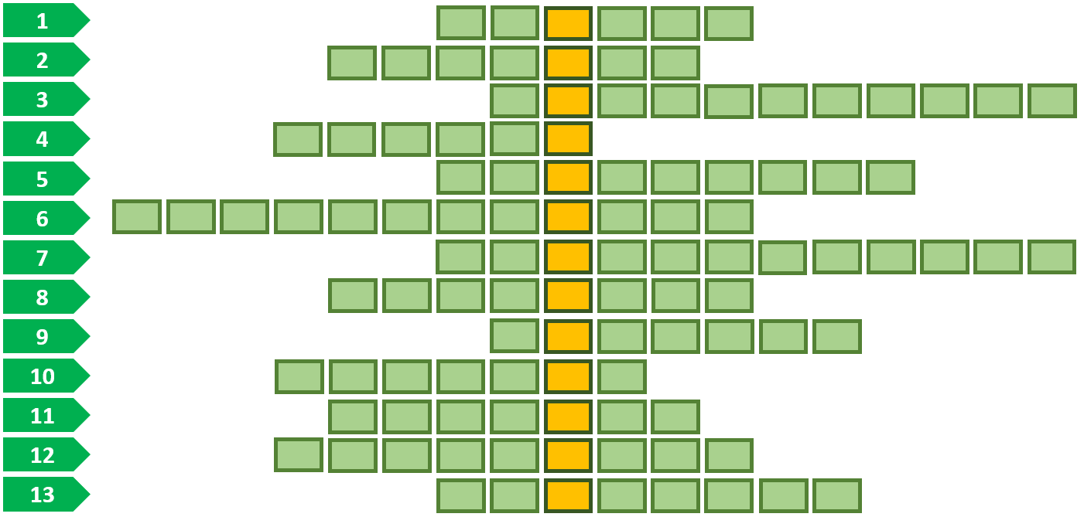
Luyện tập mục I (PA1)
Trò chơi “GIẢI Ô CHỮ”
Tìm 13 từ ngữ hàng ngang trong Bảng ô chữ biết các từ ngữ này được sử dụng trong mục I Bài 1 SGK, từ đó tìm được ô chữ hàng dọc (từ khoá).
Nêu thông điệp của từ khoá.
Bảng ô chữ

Slide 22
Quy tắc:
Thành lập 4 đội chơi và cử 1 HS làm thư kí.
Rút thăm: ba đội tìm 3 từ ngữ/đội, một đội tìm 4 từ ngữ.
Thời gian suy nghĩ: 15 giây/1 từ ngữ. Hết 15 giây nếu đội chơi không trả lời được thì các đội khác có quyền trả lời cho đến khi tìm được từ ngữ.
Mỗi từ ngữ tìm được cùng với ít nhất 1 câu trích trong SGK (đã giới hạn) có sử dụng từ ngữ đó được tính 5 điểm. Thành tích của đội là trung bình cộng giữa tổng số điểm/số câu được giao.
Khi tìm được các từ ngữ hàng ngang thì từ ngữ hàng dọc (từ khoá) hiện ra. Bốn đội nêu thông điệp của từ khoá; thông điệp đúng với từ khoá được tính 5 điểm, thông điệp đúng và hay được tính 10 điểm.
Thư kí công bố kết quả.
GV nhận xét, đánh giá.

Slide 23
Hoàn thành các ô chữ hàng ngang ở bảng dưới đây
để tìm ra ô chữ hàng dọc
www.hoc10.vn
1
Đ
Ă
N
G
K
Í
2
T
H
Á
N
G
T
Ư
3
K
H
Á
M
S
Ứ
C
K
H
O
Ẻ
4
B
I
N
H
S
Ĩ
5
T
H
A
N
H
N
I
Ê
N
6
T
Ổ
N
G
Đ
Ộ
N
G
V
I
Ê
N
7
P
H
Ụ
C
V
Ụ
T
Ạ
I
N
G
Ũ
8
H
Ạ
S
Ĩ
Q
U
A
N
9
X
U
Ấ
T
N
G
Ũ
10
C
Ô
N
G
D
Â
N
11
N
H
Ậ
P
N
G
Ũ
12
C
H
Í
N
H
S
Á
C
H
13
T
H
Ự
C
H
I
Ệ
N
Khi tìm đủ từ ngữ, clik vào đây
để về slide thông điệp của từ khoá

Slide 24
www.hoc10.vn
www.hoc10.vn
1
Hành động ghi vào sổ của cơ quan quản lí để chính thức được công nhận cho hưởng quyền lợi hay làm nghĩa vụ nào đó (ví dụ: nghĩa vụ quân sự, kết hôn, khai sinh,...).
15
14
13
12
11
10
9
8
7
6
5
4
3
2
1
HẾT GIỜ
Đáp án
Đ
Ă
N
G
K
Í
Mục I Bài 2 SGK: Đối tượng đăng kí nghĩa vụ quân sự:
– Công dân nam đủ 17 tuổi trở lên.
– Công dân nữ đủ 18 tuổi trở lên có ngành, nghề chuyên môn phù hợp yêu cầu của Quân đội nhân dân.
Về bảng ô chữ

Slide 25
www.hoc10.vn
www.hoc10.vn
2
Khoảng thời gian hằng năm Chỉ huy trưởng Ban Chỉ huy quân sự cấp huyện ra lệnh gọi công dân đăng kí nghĩa vụ quân sự lần đầu.
15
14
13
12
11
10
9
8
7
6
5
4
3
2
1
HẾT GIỜ
Đáp án
T
H
Á
N
G
T
Ư
Mục I Bài 2 SGK: Tháng Tư hằng năm, Chỉ huy trưởng Ban Chỉ huy quân sự cấp huyện ra lệnh gọi công dân nam đủ 17 tuổi trong năm và công dân nam trong độ tuổi thực hiện nghĩa vụ quân sự chưa đăng kí nghĩa vụ quân sự để đăng kí nghĩa vụ quân sự lần đầu.
Về bảng ô chữ

Slide 26
www.hoc10.vn
www.hoc10.vn
3
Công việc mà công dân thuộc diện gọi nhập ngũ được gọi thực hiện từ ngày 01 tháng 11 đến hết ngày 31 tháng 12 hằng năm.
15
14
13
12
11
10
9
8
7
6
5
4
3
2
1
HẾT GIỜ
Đáp án
K
H
Á
M
S
Ứ
C
K
H
O
Ẻ
Mục I Bài 2 SGK: “Công dân thuộc diện gọi nhập ngũ được gọi khám sức khoẻ. Thời gian khám sức khoẻ từ ngày 01 tháng 11 đến hết ngày 31 tháng 12 hằng năm.”
Về bảng ô chữ

Slide 27
www.hoc10.vn
4
www.hoc10.vn
Quân nhân có cấp bậc quân hàm: binh nhất, binh nhì và thời hạn phục vụ tại ngũ trong thời bình là 24 tháng.
Đáp án
15
14
13
12
11
10
9
8
7
6
5
4
3
2
1
HẾT GIỜ
B
I
N
H
S
Ĩ
Mục I Bài 2 SGK: “Các hành vi sau bị nghiêm cấm trong thực hiện nghĩa vụ quân sự: Trốn tránh thực hiện nghĩa vụ quân sự; chống đối, cản trở việc thực hiện nghĩa vụ quân sự; gian dối trong khám sức khoẻ nghĩa vụ quân sự; lợi dụng chức vụ, quyền hạn làm trái quy định về nghĩa vụ quân sự; sử dụng hạ sĩ quan, binh sĩ trái quy định của pháp luật; xâm phạm thân thể, sức khoẻ; xúc phạm danh dự, nhân phẩm của hạ sĩ quan, binh sĩ.”
Về bảng ô chữ

Slide 28
www.hoc10.vn
www.hoc10.vn
5
Người còn trẻ, đang ở độ tuổi trưởng thành.
15
14
13
12
11
10
9
8
7
6
5
4
3
2
1
Đáp án
HẾT GIỜ
T
H
A
N
H
N
I
Ê
N
Mục I Bài 2 SGK: Công nhận hoàn thành nghĩa vụ quân sự tại ngũ trong thời bình:
– Thanh niên đã tốt nghiệp đại học, cao đẳng, trung cấp, tình nguyện phục vụ tại đoàn kinh tế – quốc phòng từ đủ 24 tháng trở lên theo Đề án do Thủ tướng Chính phủ quyết định.
Về bảng ô chữ

Slide 29
www.hoc10.vn
www.hoc10.vn
6
Lệnh cần phải ban hành trong tình trạng chiến tranh hoặc tình trạng khẩn cấp về quốc phòng.
15
14
13
12
11
10
9
8
7
6
5
4
3
2
1
HẾT GIỜ
Đáp án
T
Ổ
N
G
Đ
Ộ
N
G
V
I
Ê
N
Mục I Bài 2 SGK: Thời hạn phục vụ tại ngũ của hạ sĩ quan, binh sĩ:
-...
- Trong tình trạng chiến tranh hoặc tình trạng khẩn cấp về quốc phòng: Thực hiện theo lệnh tổng động viên hoặc động viên cục bộ.
Về bảng ô chữ

Slide 30
www.hoc10.vn
www.hoc10.vn
7
Một trong những nghĩa vụ phục vụ của công dân nam trong độ tuổi thực hiện nghĩa vụ quân sự.
15
14
13
12
11
10
9
8
7
6
5
4
3
2
1
HẾT GIỜ
Đáp án
P
H
Ụ
C
V
Ụ
T
Ạ
I
N
G
Ũ
Mục I Bài 2 SGK: Công dân nam trong độ tuổi thực hiện nghĩa vụ quân sự có nghĩa vụ phục vụ tại ngũ trong Quân đội nhân dân. Công dân nữ trong độ tuổi thực hiện nghĩa vụ quân sự trong thời bình, nếu tự nguyện và quân đội có nhu cầu thì được phục vụ tại ngũ.
Về bảng ô chữ

Slide 31
www.hoc10.vn
www.hoc10.vn
8
Quân nhân có cấp bậc quân hàm: thượng sĩ, trung sĩ, hạ sĩ và thời hạn phục vụ tại ngũ trong thời bình là 24 tháng.
15
14
13
12
11
10
9
8
7
6
5
4
3
2
1
HẾT GIỜ
Đáp án
H
Ạ
S
Ĩ
Q
U
A
N
Mục I Bài 2 SGK: Thời hạn phục vụ tại ngũ của hạ sĩ quan, binh sĩ
-…..
- Thanh niên đã tốt nghiệp đại học, cao đẳng, trung cấp, tình nguyện phục vụ tại đoàn kinh tế – quốc phòng từ đủ 24 tháng trở lên theo Đề án do Thủ tướng Chính phủ quyết định.
Về bảng ô chữ

Slide 32
www.hoc10.vn
www.hoc10.vn
9
Việc hạ sĩ quan, binh sĩ thôi phục vụ tại ngũ trong Quân đội nhân dân và lực lượng Cảnh sát biển.
15
14
13
12
11
10
9
8
7
6
5
4
3
2
1
Đáp án
HẾT GIỜ
X
U
Ấ
T
N
G
Ũ
Mục I Bài 2 SGK: Nghị định số 27/2016/NĐ-CP ngày 06-4-2016 của Chính phủ quy định một số chế độ, chính sách đối với hạ sĩ quan, binh sĩ phục vụ tại ngũ, xuất ngũ và thân nhân của hạ sĩ quan, binh sĩ tại ngũ.
Về bảng ô chữ

Slide 33
www.hoc10.vn
www.hoc10.vn
10
Người dân, về mặt có quyền lợi và nghĩa vụ với nhà nước.
15
14
13
12
11
10
9
8
7
6
5
4
3
2
1
HẾT GIỜ
Đáp án
C
Ô
N
G
D
Â
N
Mục I Bài 2 SGK: Công dân thuộc diện tạm hoãn gọi nhập ngũ, nếu không còn lí do tạm hoãn thì được gọi nhập ngũ. Công dân thuộc diện được tạm hoãn gọi nhập ngũ hoặc được miễn gọi nhập ngũ, nếu tình nguyện thì được xem xét tuyển chọn và gọi nhập ngũ.
Về bảng ô chữ

Slide 34
www.hoc10.vn
www.hoc10.vn
11
Việc công dân vào phục vụ có thời hạn trong lực lượng thường trực của Quân đội nhân dân, lực lượng Cảnh sát biển và Công an nhân dân.
15
14
13
12
11
10
9
8
7
6
5
4
3
2
1
Đáp án
HẾT GIỜ
N
H
Ậ
P
N
G
Ũ
Mục I Bài 2 SGK: Xử phạt bằng hình thức cảnh cáo hoặc phạt tiền đối với các hành vi sau:
-...
– Không có mặt đúng thời gian hoặc địa điểm tập trung ghi trong lệnh gọi nhập ngũ mà không có lí do chính đáng; gian dối nhằm trốn tránh thực hiện lệnh gọi nhập ngũ sau khi đã có kết quả khám tuyển sức khoẻ nghĩa vụ quân sự đủ điều kiện nhập ngũ theo quy định; không chấp hành lệnh gọi nhập ngũ.
Về bảng ô chữ

Slide 35
www.hoc10.vn
www.hoc10.vn
12
Danh từ chỉ hệ thống nguyên tắc có chủ ý hướng dẫn các quyết định và đạt được các kết quả hợp lí.
15
14
13
12
11
10
9
8
7
6
5
4
3
2
1
HẾT GIỜ
Đáp án
C
H
Í
N
H
S
Á
C
H
Mục I Bài 2 SGK: Nghị định số 13/2016/NĐ-CP ngày 19-02-2016 của Chính phủ có Chương III gồm 4 điều (từ Điều 11 đến Điều 14) quy định chế độ, chính sách của công dân trong thời gian đăng kí, khám, kiểm tra sức khoẻ nghĩa vụ quân sự.
Về bảng ô chữ

Slide 36
www.hoc10.vn
www.hoc10.vn
13
Động từ chỉ việc làm cho (ví dụ: ước mơ, kế hoạch,...) trở thành sự thật bằng những việc làm hoặc hành động cụ thể.
15
14
13
12
11
10
9
8
7
6
5
4
3
2
1
HẾT GIỜ
Đáp án
T
H
Ự
C
H
I
Ệ
N
Mục I Bài 2 SGK: Công dân phục vụ trong lực lượng Cảnh sát biển hoặc thực hiện nghĩa vụ tham gia Công an nhân dân được coi là thực hiện nghĩa vụ quân sự tại ngũ.
Về bảng ô chữ

Slide 37
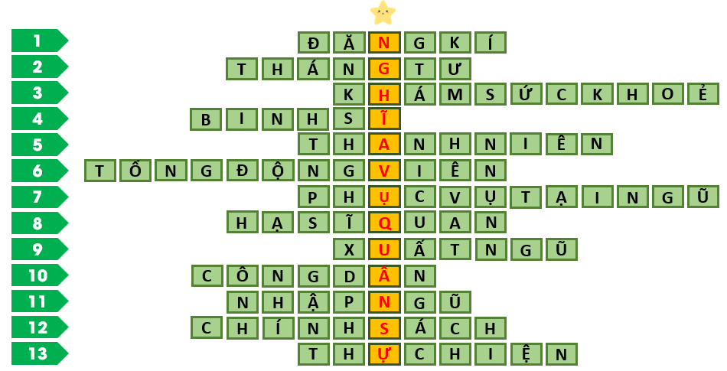
KẾT QUẢ GIẢI Ô CHỮ
Một số thông điệp của từ khoá:
“Nghĩa vụ quân sự là nghĩa vụ vẻ vang của công dân phục vụ trong Quân đội nhân dân.”
“Công dân trong độ tuổi thực hiện nghĩa vụ quân sự, không phân biệt dân tộc, thành phần xã hội, tín ngưỡng, tôn giáo, trình độ học vấn, nghề nghiệp, nơi cư trú phải thực hiện nghĩa vụ quân sự theo quy định của Luật Nghĩa vụ quân sự.”

Slide 38
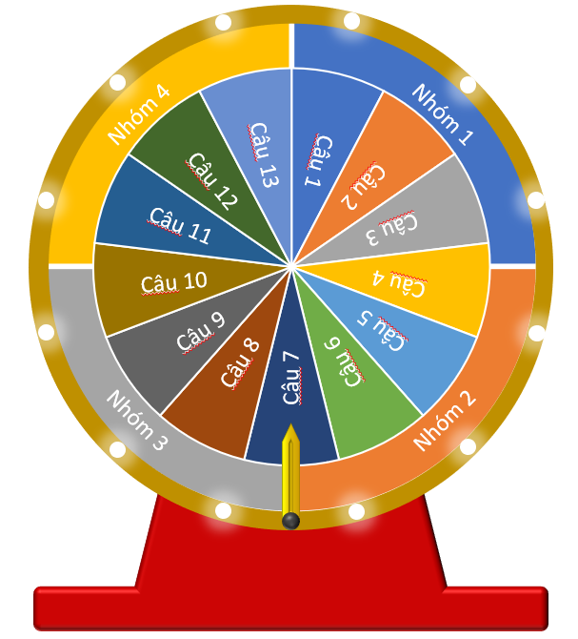
Luyện tập mục I (PA2)
Trò chơi “CHIẾC NÓN KÌ DIỆU”
Tìm 13 từ ngữ hàng ngang trong Bảng ô chữ biết các từ ngữ này được sử dụng trong mục I Bài 1 SGK, từ đó tìm được ô chữ hàng dọc (từ khoá).
Nêu thông điệp của từ khoá.
Vòng ngoài ghi các nhóm 1, 2, 3, 4; vòng trong ghi các câu từ 1-13 tương ứng với 13 từ ngữ hàng ngang cần tìm.
Click lần 1 vào kim màu vàng, hai vòng quay ngược chiều nhau, click lần 2, hai vòng dừng lại, nhóm và từ ngữ nhóm cần tìm được xác định ngẫu nhiên. Click vào câu được xác định ngẫu nhiên để đến slide có gợi ý từ ngữ cần tìm.
Bảng ô chữ
Chiếc nón kì diệu

Slide 39
Quy tắc:
Thành lập 4 đội chơi và cử 1 HS làm thư kí.
Mỗi đội được xác định ngẫu nhiên trả lời không quá 3 lần; từ lần thứ 4 trở đi, đội được trả lời do GV quyết định.
Thời gian suy nghĩ: 15 giây/1 từ ngữ. Hết 15 giây nếu đội chơi không trả lời được thì các đội khác có quyền trả lời cho đến khi tìm được từ ngữ.
Mỗi từ ngữ tìm được cùng với ít nhất 1 câu trích trong SGK (đã giới hạn) có sử dụng từ ngữ đó được tính 5 điểm. Thành tích của đội là trung bình cộng giữa tổng số điểm/số câu được trả lời.
Khi tìm được các từ ngữ hàng ngang thì từ ngữ hàng dọc (từ khoá) hiện ra. Bốn đội nêu thông điệp của từ khoá; thông điệp đúng với từ khoá được tính 5 điểm, thông điệp đúng và hay được tính 10 điểm.
Thư kí công bố kết quả.
GV nhận xét, đánh giá.

Slide 40
Câu 13
Câu 1
Câu 12
Câu 2
Câu 11
Câu 3
Câu 10
Câu 4
Câu 9
Câu 5
Câu 8
Câu 6
Câu 7
Khi thư kí thông báo đã tìm đủ từ ngữ, clik vào đây để về slide thông điệp của từ khoá

Slide 41
Hành động ghi vào sổ của cơ quan quản lí để chính thức được công nhận cho hưởng quyền lợi hay làm nghĩa vụ nào đó (ví dụ: nghĩa vụ quân sự, kết hôn, khai sinh,...).
ĐĂNG KÍ
Đáp án Câu 1
Mục I Bài 2 SGK: Đối tượng đăng kí nghĩa vụ quân sự:
– Công dân nam đủ 17 tuổi trở lên.
– Công dân nữ đủ 18 tuổi trở lên có ngành, nghề chuyên môn phù hợp yêu cầu của Quân đội nhân dân.
15
14
13
12
11
10
9
8
7
6
5
4
3
2
1
Quay về “Chiếc nón kì diệu”
HẾT GIỜ

Slide 42
Khoảng thời gian hằng năm Chỉ huy trưởng Ban Chỉ huy quân sự cấp huyện ra lệnh gọi công dân đăng kí nghĩa vụ quân sự lần đầu.
THÁNG TƯ
Đáp án Câu 2
Mục I Bài 2 SGK: Tháng Tư hằng năm, Chỉ huy trưởng Ban Chỉ huy quân sự cấp huyện ra lệnh gọi công dân nam đủ 17 tuổi trong năm và công dân nam trong độ tuổi thực hiện nghĩa vụ quân sự chưa đăng kí nghĩa vụ quân sự để đăng kí nghĩa vụ quân sự lần đầu.
30
29
28
27
26
25
24
23
22
21
20
19
18
17
16
15
14
13
12
11
10
9
8
7
6
5
4
3
2
1
HẾT GIỜ
15
14
13
12
11
10
9
8
7
6
5
4
3
2
1
Quay về “Chiếc nón kì diệu”
HẾT GIỜ

Slide 43
Công việc mà công dân thuộc diện gọi nhập ngũ được gọi thực hiện từ ngày 01 tháng 11 đến hết ngày 31 tháng 12 hằng năm.
KHÁM SỨC KHỎE
Đáp án Câu 3
Mục I Bài 2 SGK: “Công dân thuộc diện gọi nhập ngũ được gọi khám sức khoẻ. Thời gian khám sức khoẻ từ ngày 01 tháng 11 đến hết ngày 31 tháng 12 hằng năm.”
30
29
28
27
26
25
24
23
22
21
20
19
18
17
16
15
14
13
12
11
10
9
8
7
6
5
4
3
2
1
HẾT GIỜ
15
14
13
12
11
10
9
8
7
6
5
4
3
2
1
Quay về “Chiếc nón kì diệu”
HẾT GIỜ

Slide 44
Quân nhân có cấp bậc quân hàm: binh nhất, binh nhì và thời hạn phục vụ tại ngũ trong thời bình là 24 tháng.
BINH SĨ
Đáp án Câu 4
Mục I Bài 2 SGK: “Các hành vi sau bị nghiêm cấm trong thực hiện nghĩa vụ quân sự: Trốn tránh thực hiện nghĩa vụ quân sự; chống đối, cản trở việc thực hiện nghĩa vụ quân sự; gian dối trong khám sức khoẻ nghĩa vụ quân sự; lợi dụng chức vụ, quyền hạn làm trái quy định về nghĩa vụ quân sự; sử dụng hạ sĩ quan, binh sĩ trái quy định của pháp luật; xâm phạm thân thể, sức khoẻ; xúc phạm danh dự, nhân phẩm của hạ sĩ quan, binh sĩ.”
30
29
28
27
26
25
24
23
22
21
20
19
18
17
16
15
14
13
12
11
10
9
8
7
6
5
4
3
2
1
HẾT GIỜ
15
14
13
12
11
10
9
8
7
6
5
4
3
2
1
Quay về “Chiếc nón kì diệu”
HẾT GIỜ

Slide 45
Người còn trẻ, đang ở độ tuổi trưởng thành.
THANH NIÊN
Đáp án Câu 5
Mục I Bài 2 SGK: Công nhận hoàn thành nghĩa vụ quân sự tại ngũ trong thời bình:
– Thanh niên đã tốt nghiệp đại học, cao đẳng, trung cấp, tình nguyện phục vụ tại đoàn kinh tế – quốc phòng từ đủ 24 tháng trở lên theo Đề án do Thủ tướng Chính phủ quyết định.
30
29
28
27
26
25
24
23
22
21
20
19
18
17
16
15
14
13
12
11
10
9
8
7
6
5
4
3
2
1
HẾT GIỜ
15
14
13
12
11
10
9
8
7
6
5
4
3
2
1
Quay về “Chiếc nón kì diệu”
HẾT GIỜ

Slide 46
Lệnh cần phải ban hành trong tình trạng chiến tranh hoặc tình trạng khẩn cấp về quốc phòng.
TỔNG ĐỘNG VIÊN
Đáp án Câu 6
Mục I Bài 2 SGK: Thời hạn phục vụ tại ngũ của hạ sĩ quan, binh sĩ:
-...
- Trong tình trạng chiến tranh hoặc tình trạng khẩn cấp về quốc phòng: Thực hiện theo lệnh tổng động viên hoặc động viên cục bộ.
30
29
28
27
26
25
24
23
22
21
20
19
18
17
16
15
14
13
12
11
10
9
8
7
6
5
4
3
2
1
HẾT GIỜ
15
14
13
12
11
10
9
8
7
6
5
4
3
2
1
Quay về “Chiếc nón kì diệu”
HẾT GIỜ

Slide 47
Một trong những nghĩa vụ phục vụ của công dân nam trong độ tuổi thực hiện nghĩa vụ quân sự.
PHỤC VỤ TẠI NGŨ
Đáp án Câu 7
Mục I Bài 2 SGK: Công dân nam trong độ tuổi thực hiện nghĩa vụ quân sự có nghĩa vụ phục vụ tại ngũ trong Quân đội nhân dân. Công dân nữ trong độ tuổi thực hiện nghĩa vụ quân sự trong thời bình, nếu tự nguyện và quân đội có nhu cầu thì được phục vụ tại ngũ.
30
29
28
27
26
25
24
23
22
21
20
19
18
17
16
15
14
13
12
11
10
9
8
7
6
5
4
3
2
1
HẾT GIỜ
15
14
13
12
11
10
9
8
7
6
5
4
3
2
1
Quay về “Chiếc nón kì diệu”
HẾT GIỜ

Slide 48
Quân nhân có cấp bậc quân hàm: thượng sĩ, trung sĩ, hạ sĩ và thời hạn phục vụ tại ngũ trong thời bình là 24 tháng.
HẠ SĨ QUAN
Đáp án Câu 8
Mục I Bài 2 SGK: Thời hạn phục vụ tại ngũ của hạ sĩ quan, binh sĩ
-…..
- Thanh niên đã tốt nghiệp đại học, cao đẳng, trung cấp, tình nguyện phục vụ tại đoàn kinh tế – quốc phòng từ đủ 24 tháng trở lên theo Đề án do Thủ tướng Chính phủ quyết định.
30
29
28
27
26
25
24
23
22
21
20
19
18
17
16
15
14
13
12
11
10
9
8
7
6
5
4
3
2
1
HẾT GIỜ
15
14
13
12
11
10
9
8
7
6
5
4
3
2
1
Quay về “Chiếc nón kì diệu”
HẾT GIỜ

Slide 49
Việc hạ sĩ quan, binh sĩ thôi phục vụ tại ngũ trong Quân đội nhân dân và lực lượng Cảnh sát biển.
XUẤT NGŨ
Đáp án Câu 9
Mục I Bài 2 SGK: Nghị định số 27/2016/NĐ-CP ngày 06-4-2016 của Chính phủ quy định một số chế độ, chính sách đối với hạ sĩ quan, binh sĩ phục vụ tại ngũ, xuất ngũ và thân nhân của hạ sĩ quan, binh sĩ tại ngũ.
30
29
28
27
26
25
24
23
22
21
20
19
18
17
16
15
14
13
12
11
10
9
8
7
6
5
4
3
2
1
HẾT GIỜ
15
14
13
12
11
10
9
8
7
6
5
4
3
2
1
Quay về “Chiếc nón kì diệu”
HẾT GIỜ

Slide 50
Người dân, về mặt có quyền lợi và nghĩa vụ với nhà nước..
CÔNG DÂN
Đáp án Câu 10
Mục I Bài 2 SGK: Công dân thuộc diện tạm hoãn gọi nhập ngũ, nếu không còn lí do tạm hoãn thì được gọi nhập ngũ. Công dân thuộc diện được tạm hoãn gọi nhập ngũ hoặc được miễn gọi nhập ngũ, nếu tình nguyện thì được xem xét tuyển chọn và gọi nhập ngũ.
30
29
28
27
26
25
24
23
22
21
20
19
18
17
16
15
14
13
12
11
10
9
8
7
6
5
4
3
2
1
HẾT GIỜ
15
14
13
12
11
10
9
8
7
6
5
4
3
2
1
Quay về “Chiếc nón kì diệu”
HẾT GIỜ

Slide 51
Việc công dân vào phục vụ có thời hạn trong lực lượng thường trực của Quân đội nhân dân, lực lượng Cảnh sát biển và Công an nhân dân.
NHẬP NGŨ
Đáp án Câu 11
Mục I Bài 2 SGK: Xử phạt bằng hình thức cảnh cáo hoặc phạt tiền đối với các hành vi sau:
-...
– Không có mặt đúng thời gian hoặc địa điểm tập trung ghi trong lệnh gọi nhập ngũ mà không có lí do chính đáng; gian dối nhằm trốn tránh thực hiện lệnh gọi nhập ngũ sau khi đã có kết quả khám tuyển sức khoẻ nghĩa vụ quân sự đủ điều kiện nhập ngũ theo quy định; không chấp hành lệnh gọi nhập ngũ.
30
29
28
27
26
25
24
23
22
21
20
19
18
17
16
15
14
13
12
11
10
9
8
7
6
5
4
3
2
1
HẾT GIỜ
15
14
13
12
11
10
9
8
7
6
5
4
3
2
1
Quay về “Chiếc nón kì diệu”
HẾT GIỜ

Slide 52
Danh từ chỉ hệ thống nguyên tắc có chủ ý hướng dẫn các quyết định và đạt được các kết quả hợp lí.
CHÍNH SÁCH
Đáp án Câu 12
Mục I Bài 2 SGK: Nghị định số 13/2016/NĐ-CP ngày 19-02-2016 của Chính phủ có Chương III gồm 4 điều (từ Điều 11 đến Điều 14) quy định chế độ, chính sách của công dân trong thời gian đăng kí, khám, kiểm tra sức khoẻ nghĩa vụ quân sự.
30
29
28
27
26
25
24
23
22
21
20
19
18
17
16
15
14
13
12
11
10
9
8
7
6
5
4
3
2
1
HẾT GIỜ
15
14
13
12
11
10
9
8
7
6
5
4
3
2
1
Quay về “Chiếc nón kì diệu”
HẾT GIỜ

Slide 53
Động từ chỉ việc làm cho (ví dụ: ước mơ, kế hoạch,...) trở thành sự thật bằng những việc làm hoặc hành động cụ thể.
THỰC HIỆN
Đáp án Câu 13
Mục I Bài 2 SGK: Công dân phục vụ trong lực lượng Cảnh sát biển hoặc thực hiện nghĩa vụ tham gia Công an nhân dân được coi là thực hiện nghĩa vụ quân sự tại ngũ.
30
29
28
27
26
25
24
23
22
21
20
19
18
17
16
15
14
13
12
11
10
9
8
7
6
5
4
3
2
1
HẾT GIỜ
15
14
13
12
11
10
9
8
7
6
5
4
3
2
1
Quay về “Chiếc nón kì diệu”
HẾT GIỜ

Slide 54
KẾT QUẢ GIẢI Ô CHỮ
Một số thông điệp của từ khoá:
“Nghĩa vụ quân sự là nghĩa vụ vẻ vang của công dân phục vụ trong Quân đội nhân dân.”
“Công dân trong độ tuổi thực hiện nghĩa vụ quân sự, không phân biệt dân tộc, thành phần xã hội, tín ngưỡng, tôn giáo, trình độ học vấn, nghề nghiệp, nơi cư trú phải thực hiện nghĩa vụ quân sự theo quy định của Luật Nghĩa vụ quân sự.”

Slide 55
Lớp 11
Bài 2 (Tiết 2)
LUẬT NGHĨA VỤ QUÂN SỰ VÀ TRÁCH NHIỆM CỦA HỌC SINH

Slide 56
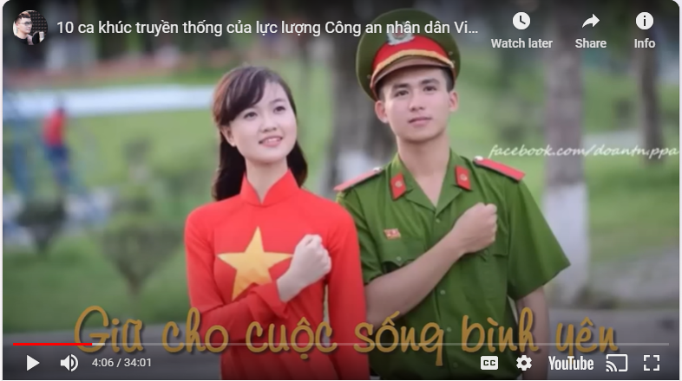
KHỞI ĐỘNG
Bing Videos
(10 ca khúc truyền thống của lực lượng Công an nhân dân Việt Nam)

Slide 57
II. MỘT SỐ NỘI DUNG CƠ BẢN NGHỊ ĐỊNH CỦA CHÍNH PHỦ VỀ THỰC HIỆN NGHĨA VỤ THAM GIA CÔNG AN NHÂN DÂN
Khám phá
10. Đối tượng, tiêu chuẩn và hồ sơ, thủ tục tuyển chọn công dân thực hiện nghĩa vụ tham gia Công an nhân dân (CAND) được quy định như thế nào?
PHIẾU HỌC TẬP 2.4
Nhiệm vụ:
- Nhóm 1, 2: Đọc câu hỏi Khám phá 10, thông tin mục II SGK và lập LĐTD Đối tượng, tiêu chuẩn tuyển chọn CD thực hiện nghĩa vụ tham gia CAND.
- Nhóm 3, 4: Đọc câu hỏi Khám phá 10, thông tin mục II SGK và lập LĐTD Hồ sơ, thủ tục tuyển chọn CD thực hiện nghĩa vụ tham gia CAND.
Thời gian thực hiện: 05 phút.

Slide 58
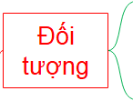
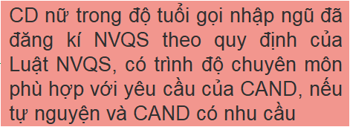
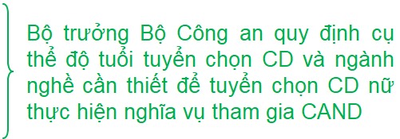

Slide 59
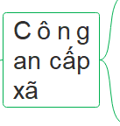
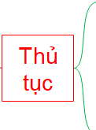

Slide 60
Mở rộng
1. Thời gian gọi công dân thực hiện nghĩa vụ tham gia Công an nhân dân được quy định như thế nào?
2. Chế độ, chính sách đối với công dân tham dự tuyển chọn thực hiện nghĩa vụ tham gia Công an nhân dân được quy định ở văn bản nào?

Slide 61
Trả lời
Hai bạn A và B cần phải đăng kí nghĩa vụ quân sự vì đối tượng tuyển chọn công dân thực hiện nghĩa vụ tham gia Công an nhân dân trước hết phải là công dân trong độ tuổi gọi nhập ngũ và đã đăng kí nghĩa vụ quân sự theo quy định của Luật Nghĩa vụ quân sự.

Slide 62
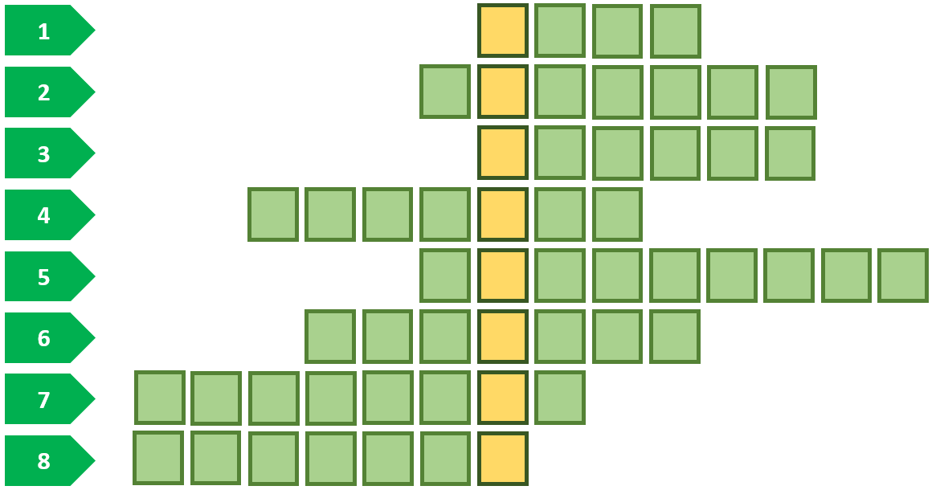
Luyện tập mục II (PA1)
Trò chơi “GIẢI Ô CHỮ”
Tìm 8 từ ngữ hàng ngang trong Bảng ô chữ biết các từ ngữ này được sử dụng trong mục II Bài 1 SGK, từ đó tìm được ô chữ hàng dọc (từ khoá).
Nêu thông điệp của từ khoá.
Bảng ô chữ

Slide 63
Quy tắc:
Thành lập 4 đội chơi và cử 1 HS làm thư kí.
Rút thăm: Mỗi đội tìm 2 từ ngữ.
Thời gian suy nghĩ: 15 giây/1 từ ngữ. Hết 15 giây nếu đội chơi không trả lời được thì các đội khác có quyền trả lời cho đến khi tìm được từ ngữ.
Mỗi từ ngữ tìm được cùng với ít nhất 1 câu trích trong SGK (đã giới hạn) có sử dụng từ ngữ đó được tính 5 điểm. Thành tích của đội là trung bình cộng giữa tổng số điểm/số câu được giao.
Khi tìm được các từ ngữ hàng ngang thì từ ngữ hàng dọc (từ khoá) hiện ra. Bốn đội nêu thông điệp của từ khoá; thông điệp đúng với từ khoá được tính 5 điểm, thông điệp đúng và hay được tính 10 điểm.
Thư kí công bố kết quả.
GV nhận xét, đánh giá.

Slide 64
Hoàn thành các ô chữ hàng ngang ở bảng dưới đây
để tìm ra ô chữ hàng dọc
www.hoc10.vn
1
T
U
Ổ
I
2
D
Ự
T
U
Y
Ể
N
3
N
H
U
C
Ầ
U
4
T
H
A
M
G
I
A
5
Q
U
Ầ
N
C
H
Ú
N
G
6
T
R
U
Y
C
Ứ
U
7
Đ
I
Ề
U
K
I
Ệ
N
8
S
Ơ
T
U
Y
Ể
N
Khi tìm đủ từ ngữ, clik vào đây
để về slide thông điệp của từ khoá

Slide 65
www.hoc10.vn
www.hoc10.vn
1
Năm, dùng làm đơn vị để tính thời gian sống của người.
15
14
13
12
11
10
9
8
7
6
5
4
3
2
1
HẾT GIỜ
Đáp án
T
U
Ổ
I
Mục II Bài 3 SGK: “Bộ trưởng Bộ Công an quy định cụ thể độ tuổi tuyển chọn công dân và ngành nghề cần thiết để tuyển chọn công dân nữ thực hiện nghĩa vụ tham gia Công an nhân dân.”
Về bảng ô chữ

Slide 66
www.hoc10.vn
www.hoc10.vn
2
Tham dự vào một cuộc thi hay một cuộc tuyển chọn.
15
14
13
12
11
10
9
8
7
6
5
4
3
2
1
HẾT GIỜ
Đáp án
D
Ự
T
U
Y
Ể
N
Mục II Bài 3 SGK: “Thủ tục: Công an cấp xã tham mưu với Uỷ ban nhân dân cùng cấp tổ chức thông báo, tuyên truyền và niêm yết công khai tại trụ sở Công an, Uỷ ban nhân dân cấp xã về đối tượng, tiêu chuẩn, điều kiện, thời gian tiếp nhận hồ sơ đăng kí dự tuyển (ít nhất là 30 ngày, kể từ ngày thông báo);…”
Về bảng ô chữ

Slide 67
www.hoc10.vn
www.hoc10.vn
3
Điều đòi hỏi của đời sống, tự nhiên và xã hội.
Đáp án
15
14
13
12
11
10
9
8
7
6
5
4
3
2
1
HẾT GIỜ
N
H
U
C
Ầ
U
Mục II Bài 3 SGK: “Đối tượng: Công dân nam trong độ tuổi gọi nhập ngũ đã đăng kí nghĩa vụ quân sự theo quy định của Luật Nghĩa vụ quân sự. Công dân nữ trong độ tuổi gọi nhập ngũ đã đăng kí nghĩa vụ quân sự theo quy định của Luật Nghĩa vụ quân sự, có trình độ chuyên môn phù hợp với yêu cầu của Công an nhân dân, nếu tự nguyện và Công an nhân dân có nhu cầu.”
Về bảng ô chữ

Slide 68
www.hoc10.vn
www.hoc10.vn
4
Góp phần hoạt động của mình vào một hoạt động chung nào đó
15
14
13
12
11
10
9
8
7
6
5
4
3
2
1
HẾT GIỜ
Đáp án
T
H
A
M
G
I
A
Mục II Bài 3 SGK: “Nghị định số 70/2019/NĐ-CP ngày 23-8-2019 của Chính phủ quy định về thực hiện nghĩa vụ tham gia Công an nhân dân.”
Về bảng ô chữ

Slide 69
www.hoc10.vn
www.hoc10.vn
5
Những người dân bình thường trong xã hội (trong quan hệ với lực lượng lãnh đạo, nói tổng quát)
15
14
13
12
11
10
9
8
7
6
5
4
3
2
1
HẾT GIỜ
Đáp án
Q
U
Ầ
N
C
H
Ú
N
G
Mục II Bài 3 SGK: “Tiêu chuẩn: có phẩm chất, đạo đức tốt, được quần chúng nhân dân nơi cư trú hoặc nơi học tập, công tác tín nhiệm.”
Về bảng ô chữ

Slide 70
www.hoc10.vn
www.hoc10.vn
6
Tìm hiểu đầy đủ các cứ liệu, các tình tiết về một vụ phạm pháp
15
14
13
12
11
10
9
8
7
6
5
4
3
2
1
HẾT GIỜ
Đáp án
T
R
U
Y
C
Ứ
U
Mục II Bài 3 SGK: “Tiêu chuẩn: không có tiền án, tiền sự, không bị truy cứu trách nhiệm hình sự, quản chế, không trong thời gian bị áp dụng biện pháp giáo dục tại xã, phường, thị trấn hoặc đưa vào cơ sở chữa bệnh bắt buộc, cơ sở giáo dục bắt buộc.”
Về bảng ô chữ

Slide 71
www.hoc10.vn
www.hoc10.vn
7
Cái cần phải có để cho một cái khác có thể có hoặc có thể xảy ra
15
14
13
12
11
10
9
8
7
6
5
4
3
2
1
HẾT GIỜ
Đáp án
Đ
I
Ề
U
K
I
Ệ
N
Mục II Bài 3 SGK: “Tiêu chuẩn: có bằng tốt nghiệp trung học phổ thông trở lên hoặc bằng tốt nghiệp trung học cơ sở (đối với công dân các xã miền núi, hải đảo, vùng đồng bào dân tộc thiểu số, vùng có điều kiện kinh tế – xã hội đặc biệt khó khăn).”
Về bảng ô chữ

Slide 72
www.hoc10.vn
www.hoc10.vn
8
15
14
13
12
11
10
9
8
7
6
5
4
3
2
1
Tuyển chọn vòng đầu theo những yêu cầu tối thiểu
HẾT GIỜ
Đáp án
S
Ơ
T
U
Y
Ể
N
Mục II Bài 3 SGK: “Thủ tục: tổ chức sơ tuyển về chiều cao, cân nặng, hình thể của công dân và báo cáo Công an cấp huyện những trường hợp đạt yêu cầu qua sơ tuyển.”
Về bảng ô chữ

Slide 73
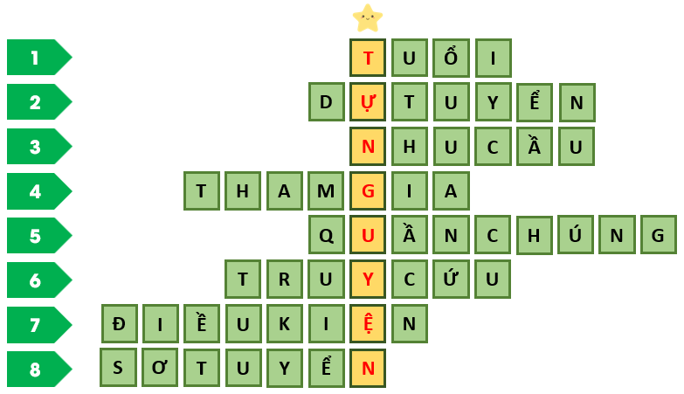
KẾT QUẢ GIẢI Ô CHỮ
Một thông điệp của từ khoá:
Một trong các đối tượng tuyển chọn công dân thực hiện nghĩa vụ tham gia Công an nhân dân là công dân nữ trong độ tuổi gọi nhập ngũ đã đăng kí nghĩa vụ quân sự theo quy định của Luật Nghĩa vụ quân sự, có trình độ chuyên môn phù hợp với yêu cầu của Công an nhân dân, nếu tự nguyện và Công an nhân dân có nhu cầu.

Slide 74
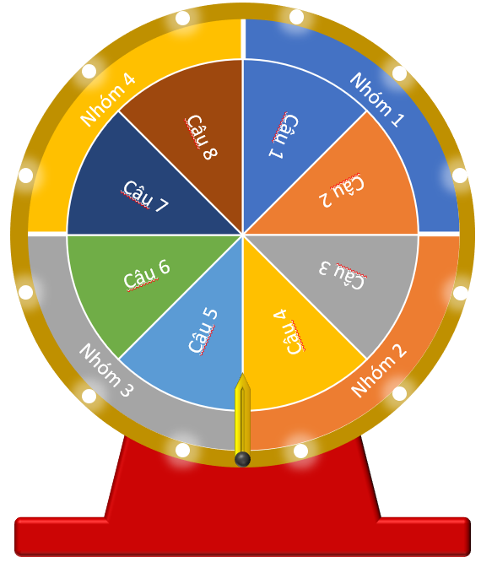
Luyện tập mục II (PA2)
Trò chơi “CHIẾC NÓN KÌ DIỆU”
Tìm 8 từ ngữ hàng ngang trong Bảng ô chữ biết các từ ngữ này được sử dụng trong mục II Bài 1 SGK, từ đó tìm được ô chữ hàng dọc (từ khoá).
Nêu thông điệp của từ khoá.
Vòng ngoài ghi các nhóm 1, 2, 3, 4; vòng trong ghi các câu từ 1-8 tương ứng với 8 từ ngữ hàng ngang cần tìm.
Click lần 1 vào kim màu vàng, hai vòng quay ngược chiều nhau, click lần 2, hai vòng dừng lại, nhóm và từ ngữ nhóm cần tìm được xác định ngẫu nhiên. Click vào câu được xác định ngẫu nhiên để đến slide có gợi ý từ ngữ cần tìm.
Bảng ô chữ
Chiếc nón kì diệu

Slide 75
Quy tắc:
Thành lập 4 đội chơi và cử 1 HS làm thư kí.
Mỗi đội được xác định ngẫu nhiên trả lời không quá 2 lần; từ lần thứ 3 trở đi, đội được trả lời do GV quyết định.
Thời gian suy nghĩ: 15 giây/1 từ ngữ. Hết 15 giây nếu đội chơi không trả lời được thì các đội khác có quyền trả lời cho đến khi tìm được từ ngữ.
Mỗi từ ngữ tìm được cùng với ít nhất 1 câu trích trong SGK (đã giới hạn) có sử dụng từ ngữ đó được tính 5 điểm. Thành tích của đội là trung bình cộng giữa tổng số điểm/số câu được trả lời.
Khi tìm được các từ ngữ hàng ngang thì từ ngữ hàng dọc (từ khoá) hiện ra. Bốn đội nêu thông điệp của từ khoá; thông điệp đúng với từ khoá được tính 5 điểm, thông điệp đúng và hay được tính 10 điểm.
Thư kí công bố kết quả.
GV nhận xét, đánh giá.

Slide 76
Câu 8
Câu 1
Câu 7
Câu 2
Câu 6
Câu 3
Câu 5
Câu 4
Click vào đây (khi thư kí thông báo đã tìm đủ đáp án 8 câu) để về slide nêu thông điệp của từ khoá

Slide 77
Năm, dùng làm đơn vị để tính thời gian sống của người
TUỔI
Đáp án Câu 1
Mục II Bài 3 SGK: “Bộ trưởng Bộ Công an quy định cụ thể độ tuổi tuyển chọn công dân và ngành nghề cần thiết để tuyển chọn công dân nữ thực hiện nghĩa vụ tham gia Công an nhân dân.”
30
29
28
27
26
25
24
23
22
21
20
19
18
17
16
15
14
13
12
11
10
9
8
7
6
5
4
3
2
1
HẾT GIỜ
30
29
28
27
26
25
24
23
22
21
20
19
18
17
16
15
14
13
12
11
10
9
8
7
6
5
4
3
2
1
HẾT GIỜ
15
14
13
12
11
10
9
8
7
6
5
4
3
2
1
Quay về “Chiếc nón kì diệu”
HẾT GIỜ

Slide 78
Tham dự vào một cuộc thi hay một cuộc tuyển chọn.
DỰ TUYỂN
Đáp án Câu 2
Mục II Bài 3 SGK: “Thủ tục: Công an cấp xã tham mưu với Uỷ ban nhân dân cùng cấp tổ chức thông báo, tuyên truyền và niêm yết công khai tại trụ sở Công an, Uỷ ban nhân dân cấp xã về đối tượng, tiêu chuẩn, điều kiện, thời gian tiếp nhận hồ sơ đăng kí dự tuyển (ít nhất là 30 ngày, kể từ ngày thông báo);…”
30
29
28
27
26
25
24
23
22
21
20
19
18
17
16
15
14
13
12
11
10
9
8
7
6
5
4
3
2
1
HẾT GIỜ
30
29
28
27
26
25
24
23
22
21
20
19
18
17
16
15
14
13
12
11
10
9
8
7
6
5
4
3
2
1
HẾT GIỜ
15
14
13
12
11
10
9
8
7
6
5
4
3
2
1
Quay về “Chiếc nón kì diệu”
HẾT GIỜ

Slide 79
Điều đòi hỏi của đời sống, tự nhiên và xã hội.
NHU CẦU
Đáp án Câu 3
Mục II Bài 3 SGK: “Đối tượng: Công dân nam trong độ tuổi gọi nhập ngũ đã đăng kí nghĩa vụ quân sự theo quy định của Luật Nghĩa vụ quân sự. Công dân nữ trong độ tuổi gọi nhập ngũ đã đăng kí nghĩa vụ quân sự theo quy định của Luật Nghĩa vụ quân sự, có trình độ chuyên môn phù hợp với yêu cầu của Công an nhân dân, nếu tự nguyện và Công an nhân dân có nhu cầu.”
30
29
28
27
26
25
24
23
22
21
20
19
18
17
16
15
14
13
12
11
10
9
8
7
6
5
4
3
2
1
HẾT GIỜ
30
29
28
27
26
25
24
23
22
21
20
19
18
17
16
15
14
13
12
11
10
9
8
7
6
5
4
3
2
1
HẾT GIỜ
15
14
13
12
11
10
9
8
7
6
5
4
3
2
1
Quay về “Chiếc nón kì diệu”
HẾT GIỜ

Slide 80
Góp phần hoạt động của mình vào một hoạt động chung nào đó.
THAM GIA
Đáp án Câu 4
Mục II Bài 3 SGK: “Nghị định số 70/2019/NĐ-CP ngày 23-8-2019 của Chính phủ quy định về thực hiện nghĩa vụ tham gia Công an nhân dân”
30
29
28
27
26
25
24
23
22
21
20
19
18
17
16
15
14
13
12
11
10
9
8
7
6
5
4
3
2
1
HẾT GIỜ
30
29
28
27
26
25
24
23
22
21
20
19
18
17
16
15
14
13
12
11
10
9
8
7
6
5
4
3
2
1
HẾT GIỜ
15
14
13
12
11
10
9
8
7
6
5
4
3
2
1
Quay về “Chiếc nón kì diệu”
HẾT GIỜ

Slide 81
Những người dân bình thường trong xã hội (trong quan hệ với lực lượng lãnh đạo, nói tổng quát).
QUẦN CHÚNG
Đáp án Câu 5
Mục II Bài 3 SGK: “Tiêu chuẩn: có phẩm chất, đạo đức tốt, được quần chúng nhân dân nơi cư trú hoặc nơi học tập, công tác tín nhiệm;”
30
29
28
27
26
25
24
23
22
21
20
19
18
17
16
15
14
13
12
11
10
9
8
7
6
5
4
3
2
1
HẾT GIỜ
30
29
28
27
26
25
24
23
22
21
20
19
18
17
16
15
14
13
12
11
10
9
8
7
6
5
4
3
2
1
HẾT GIỜ
15
14
13
12
11
10
9
8
7
6
5
4
3
2
1
Quay về “Chiếc nón kì diệu”
HẾT GIỜ

Slide 82
Tìm hiểu đầy đủ các cứ liệu, các tình tiết về một vụ phạm pháp.
TRUY CỨU
Đáp án Câu 6
Mục II Bài 3 SGK: “Tiêu chuẩn: không có tiền án, tiền sự, không bị truy cứu trách nhiệm hình sự, quản chế, không trong thời gian bị áp dụng biện pháp giáo dục tại xã, phường, thị trấn hoặc đưa vào cơ sở chữa bệnh bắt buộc, cơ sở giáo dục bắt buộc”.
30
29
28
27
26
25
24
23
22
21
20
19
18
17
16
15
14
13
12
11
10
9
8
7
6
5
4
3
2
1
HẾT GIỜ
30
29
28
27
26
25
24
23
22
21
20
19
18
17
16
15
14
13
12
11
10
9
8
7
6
5
4
3
2
1
HẾT GIỜ
15
14
13
12
11
10
9
8
7
6
5
4
3
2
1
Quay về “Chiếc nón kì diệu”
HẾT GIỜ

Slide 83
Cái cần phải có để cho một cái khác có thể có hoặc có thể xảy ra.
ĐIỀU KIỆN
Đáp án Câu 7
Mục II Bài 3 SGK: “Tiêu chuẩn: có bằng tốt nghiệp trung học phổ thông trở lên hoặc bằng tốt nghiệp trung học cơ sở (đối với công dân các xã miền núi, hải đảo, vùng đồng bào dân tộc thiểu số, vùng có điều kiện kinh tế – xã hội đặc biệt khó khăn)”
30
29
28
27
26
25
24
23
22
21
20
19
18
17
16
15
14
13
12
11
10
9
8
7
6
5
4
3
2
1
HẾT GIỜ
30
29
28
27
26
25
24
23
22
21
20
19
18
17
16
15
14
13
12
11
10
9
8
7
6
5
4
3
2
1
HẾT GIỜ
15
14
13
12
11
10
9
8
7
6
5
4
3
2
1
Quay về “Chiếc nón kì diệu”
HẾT GIỜ

Slide 84
Tuyển chọn vòng đầu theo những yêu cầu tối thiểu.
SƠ TUYỂN
Đáp án Câu 8
Mục II Bài 3 SGK: “Thủ tục: tổ chức sơ tuyển về chiều cao, cân nặng, hình thể của công dân và báo cáo Công an cấp huyện những trường hợp đạt yêu cầu qua sơ tuyển.”
30
29
28
27
26
25
24
23
22
21
20
19
18
17
16
15
14
13
12
11
10
9
8
7
6
5
4
3
2
1
HẾT GIỜ
30
29
28
27
26
25
24
23
22
21
20
19
18
17
16
15
14
13
12
11
10
9
8
7
6
5
4
3
2
1
HẾT GIỜ
15
14
13
12
11
10
9
8
7
6
5
4
3
2
1
Quay về “Chiếc nón kì diệu”
HẾT GIỜ

Slide 85
KẾT QUẢ GIẢI Ô CHỮ
Một thông điệp của từ khoá:
Một trong các đối tượng tuyển chọn công dân thực hiện nghĩa vụ tham gia Công an nhân dân là công dân nữ trong độ tuổi gọi nhập ngũ đã đăng kí nghĩa vụ quân sự theo quy định của Luật Nghĩa vụ quân sự, có trình độ chuyên môn phù hợp với yêu cầu của Công an nhân dân, nếu tự nguyện và Công an nhân dân có nhu cầu.

Slide 86
III. TRÁCH NHIỆM THỰC HIỆN NGHĨA VỤ QUÂN SỰ VÀ THAM GIA CÔNG AN NHÂN DÂN
1. Trách nhiệm của công dân
2. Trách nhiệm của học sinh
Khám phá
11. Công dân có trách nhiệm gì trong thực hiện nghĩa vụ quân sự và tham gia công an nhân dân?
PHIẾU HỌC TẬP 2.5
Nhiệm vụ (HS làm việc theo cặp):
Đọc câu hỏi Khám phá 11, thông tin mục III SGK và lập các LĐTD (trên giấy A4):
- Trách nhiệm của CD trong thực hiện NVQS và tham gia CAND.
- Trách nhiệm của học sinh trong thực hiện NVQS và tham gia CAND.
Thời gian thực hiện: 05 phút.

Slide 88
Luyện tập
4. Là học sinh, em đã làm gì để sẵn sàng thực hiện nghĩa vụ quân sự, nghĩa vụ tham gia Công an nhân dân?

Slide 89
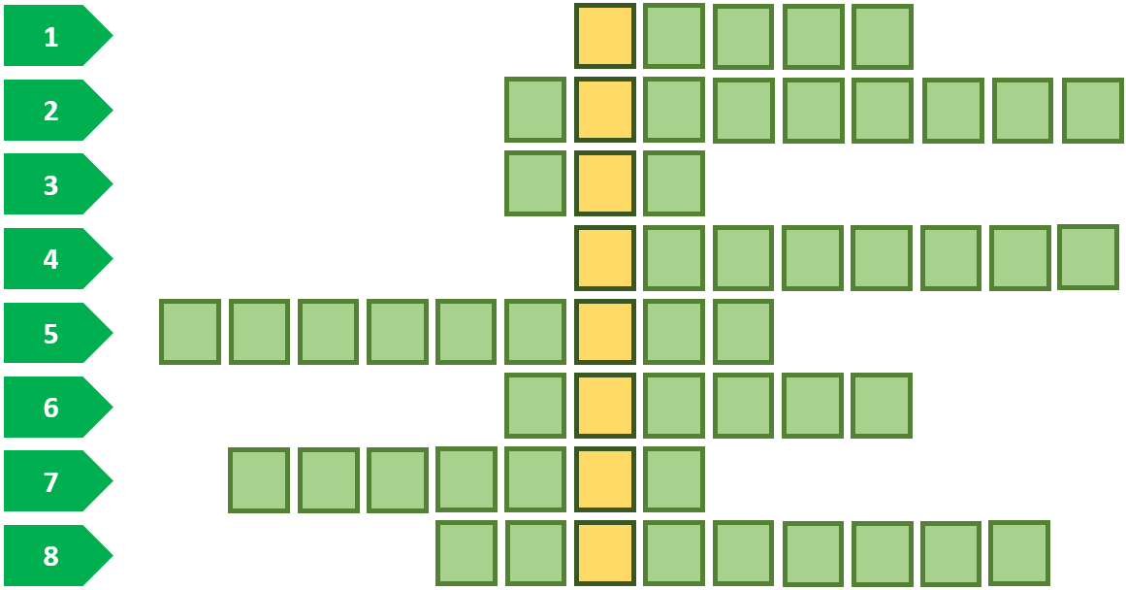
Luyện tập mục III (PA1)
Trò chơi “GIẢI Ô CHỮ”
Tìm 8 từ ngữ hàng ngang trong Bảng ô chữ biết các từ ngữ này được sử dụng trong mục III Bài 1 SGK, từ đó tìm được ô chữ hàng dọc (từ khoá).
Nêu thông điệp của từ khoá.
Bảng ô chữ

Slide 90
Quy tắc:
Thành lập 4 đội chơi và cử 1 HS làm thư kí.
Rút thăm: Mỗi đội tìm 2 từ ngữ.
Thời gian suy nghĩ: 15 giây/1 từ ngữ. Hết 15 giây nếu đội chơi không trả lời được thì các đội khác có quyền trả lời cho đến khi tìm được từ ngữ.
Mỗi từ ngữ tìm được cùng với ít nhất 1 câu trích trong SGK (đã giới hạn) có sử dụng từ ngữ đó được tính 5 điểm. Thành tích của đội là trung bình cộng giữa tổng số điểm/số câu được giao.
Khi tìm được các từ ngữ hàng ngang thì từ ngữ hàng dọc (từ khoá) hiện ra. Bốn đội nêu thông điệp của từ khoá; thông điệp đúng với từ khoá được tính 5 điểm, thông điệp đúng và hay được tính 10 điểm.
Thư kí công bố kết quả.
GV nhận xét, đánh giá.

Slide 91
Hoàn thành các ô chữ hàng ngang ở bảng dưới đây
để tìm ra ô chữ hàng dọc
www.hoc10.vn
1
C
Ư
T
R
Ú
2
C
H
Í
N
H
Đ
Á
N
G
3
C
Ấ
P
4
P
H
Á
T
H
I
Ệ
N
5
N
G
Ư
Ờ
I
T
H
Â
N
6
H
À
N
H
V
I
7
C
H
Ủ
Đ
Ộ
N
G
8
N
G
H
I
Ê
M
T
Ú
C
Khi tìm đủ từ ngữ, clik vào đây
để về slide thông điệp của từ khoá

Slide 92
www.hoc10.vn
www.hoc10.vn
1
Ở thường ngày tại một nơi nào đó
Đáp án
15
14
13
12
11
10
9
8
7
6
5
4
3
2
1
HẾT GIỜ
C
Ư
T
R
Ú
Mục III Bài 2 SGK: “Có mặt đúng thời gian và địa điểm ghi trong lệnh gọi nhập ngũ, lệnh gọi thực hiện nghĩa vụ tham gia Công an nhân dân; trường hợp có lí do chính đáng mà không thể đến đúng thời gian, địa điểm thì phải có xác nhận của Uỷ ban nhân dân cấp xã nơi cư trú hoặc cơ quan, tổ chức nơi làm việc, học tập và báo cáo Chỉ huy trưởng Ban Chỉ huy quân sự, Trưởng Công an cấp huyện.”
Về bảng ô chữ

Slide 93
www.hoc10.vn
www.hoc10.vn
2
Hợp lí và hợp pháp
Đáp án
15
14
13
12
11
10
9
8
7
6
5
4
3
2
1
HẾT GIỜ
C
H
Í
N
H
Đ
Á
N
G
Mục III Bài 2 SGK: “Có mặt đúng thời gian và địa điểm ghi trong lệnh gọi nhập ngũ, lệnh gọi thực hiện nghĩa vụ tham gia Công an nhân dân; trường hợp có lí do chính đáng mà không thể đến đúng thời gian, địa điểm thì phải có xác nhận của Uỷ ban nhân dân cấp xã nơi cư trú hoặc cơ quan, tổ chức nơi làm việc, học tập và báo cáo Chỉ huy trưởng Ban Chỉ huy quân sự, Trưởng Công an cấp huyện.”
Về bảng ô chữ

Slide 94
www.hoc10.vn
www.hoc10.vn
3
Loại, hạng trong một hệ thống (xếp theo trình độ cao thấp, trên dưới, v.v.)
Đáp án
15
14
13
12
11
10
9
8
7
6
5
4
3
2
1
HẾT GIỜ
C
Ấ
P
Mục III Bài 2 SGK: “Có mặt đúng thời gian và địa điểm ghi trong lệnh gọi nhập ngũ, lệnh gọi thực hiện nghĩa vụ tham gia Công an nhân dân; trường hợp có lí do chính đáng mà không thể đến đúng thời gian, địa điểm thì phải có xác nhận của Uỷ ban nhân dân cấp xã nơi cư trú hoặc cơ quan, tổ chức nơi làm việc, học tập và báo cáo Chỉ huy trưởng Ban Chỉ huy quân sự, Trưởng Công an cấp huyện.”
Về bảng ô chữ

Slide 95
www.hoc10.vn
www.hoc10.vn
4
Tìm thấy, tìm ra cái chưa ai biết
15
14
13
12
11
10
9
8
7
6
5
4
3
2
1
HẾT GIỜ
Đáp án
P
H
Á
T
H
I
Ệ
N
Mục III Bài 2 SGK: “Phát hiện, ngăn chặn các hành vi vi phạm pháp luật về đăng kí nghĩa vụ quân sự; kiểm tra, khám sức khoẻ thực hiện nghĩa vụ quân sự; nhập ngũ; tại ngũ.”
Về bảng ô chữ

Slide 96
www.hoc10.vn
www.hoc10.vn
5
Người có quan hệ ruột thịt hoặc gắn bó thân thiết với mình
15
14
13
12
11
10
9
8
7
6
5
4
3
2
1
HẾT GIỜ
Đáp án
N
G
Ư
Ờ
I
T
H
Â
N
Mục III Bài 2 SGK: “Tham gia tuyên truyền, vận động người thân, gia đình và những người xung quanh chấp hành quy định về đăng kí và thực hiện nghĩa vụ quân sự, nghĩa vụ tham gia Công an nhân dân.”
Về bảng ô chữ

Slide 97
www.hoc10.vn
www.hoc10.vn
6
Tìm hiểu đầy đủ các cứ liệu, các tình tiết về một vụ phạm pháp
15
14
13
12
11
10
9
8
7
6
5
4
3
2
1
HẾT GIỜ
Đáp án
H
À
N
H
V
I
Mục III Bài 2 SGK: “Phát hiện, ngăn chặn các hành vi vi phạm pháp luật về đăng kí nghĩa vụ quân sự; kiểm tra, khám sức khoẻ thực hiện nghĩa vụ quân sự; nhập ngũ; tại ngũ.”
Về bảng ô chữ

Slide 98
www.hoc10.vn
www.hoc10.vn
7
Tự mình quyết định hành động, không bị chi phối bởi người khác hoặc hoàn cảnh bên ngoài.
15
14
13
12
11
10
9
8
7
6
5
4
3
2
1
HẾT GIỜ
Đáp án
C
H
Ủ
Đ
Ộ
N
G
Mục III Bài 2 SGK: “…;chủ động tìm hiểu để nắm vững và chấp hành các quy định về đăng kí nghĩa vụ quân sự lần đầu.”
Về bảng ô chữ

Slide 99
www.hoc10.vn
www.hoc10.vn
8
Có ý thức coi trọng đúng mức những yêu cầu đối với mình, biểu hiện ở thái độ, hành động
15
14
13
12
11
10
9
8
7
6
5
4
3
2
1
HẾT GIỜ
Đáp án
N
G
H
I
Ê
M
T
Ú
C
Mục II Bài 3 SGK: “Trách nhiệm của học sinh: “Tham gia học tập nghiêm túc nội dung chương trình giáo dục quốc phòng và an ninh ở trường phổ thông;…”
Về bảng ô chữ

Slide 100
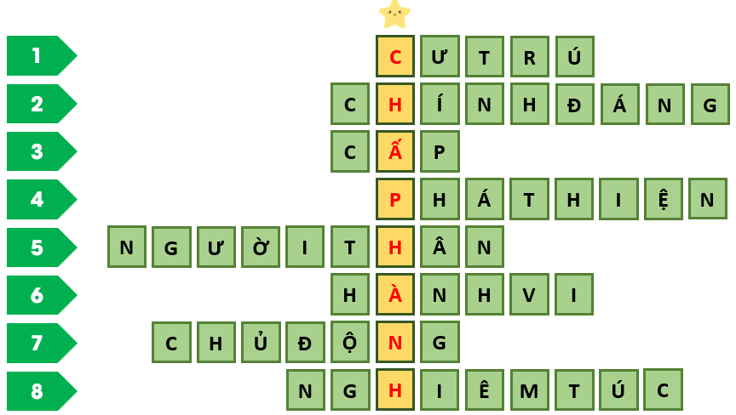
KẾT QUẢ GIẢI Ô CHỮ
Một thông điệp của từ khoá:
Công dân chấp hành nghiêm túc quy định của pháp luật về đăng kí và thực hiện nghĩa vụ quân sự, nghĩa vụ tham gia Công an nhân dân và các quy định, điều lệnh, điều lệ của Quân đội nhân dân và Công an nhân dân trong thời gian phục vụ tại ngũ.

Slide 101
Luyện tập mục III (PA2)
Trò chơi “CHIẾC NÓN KÌ DIỆU”
Tìm 8 từ ngữ hàng ngang trong Bảng ô chữ biết các từ ngữ này được sử dụng trong mục III Bài 2 SGK, từ đó tìm được ô chữ hàng dọc (từ khoá).
Nêu thông điệp của từ khoá.
Vòng ngoài ghi các nhóm 1, 2, 3, 4; vòng trong ghi các câu từ 1-8 tương ứng với 8 từ ngữ hàng ngang cần tìm.
Click lần 1 vào kim màu vàng, hai vòng quay ngược chiều nhau, click lần 2, hai vòng dừng lại, nhóm và từ ngữ nhóm cần tìm được xác định ngẫu nhiên. Click vào câu được xác định ngẫu nhiên để đến slide có gợi ý từ ngữ cần tìm.
Bảng ô chữ
Chiếc nón kì diệu

Slide 102
Quy tắc:
Thành lập 4 đội chơi và cử 1 HS làm thư kí.
Mỗi đội được xác định ngẫu nhiên trả lời không quá 2 lần; từ lần thứ 3 trở đi, đội được trả lời do GV quyết định.
Thời gian suy nghĩ: 15 giây/1 từ ngữ. Hết 15 giây nếu đội chơi không trả lời được thì các đội khác có quyền trả lời cho đến khi tìm được từ ngữ.
Mỗi từ ngữ tìm được cùng với ít nhất 1 câu trích trong SGK (đã giới hạn) có sử dụng từ ngữ đó được tính 5 điểm. Thành tích của đội là trung bình cộng giữa tổng số điểm/số câu được trả lời.
Khi tìm được các từ ngữ hàng ngang thì từ ngữ hàng dọc (từ khoá) hiện ra. Bốn đội nêu thông điệp của từ khoá; thông điệp đúng với từ khoá được tính 5 điểm, thông điệp đúng và hay được tính 10 điểm.
Thư kí công bố kết quả.
GV nhận xét, đánh giá.

Slide 103
Câu 8
Câu 1
Câu 7
Câu 2
Câu 6
Câu 3
Câu 5
Câu 4
Click vào đây (khi thư kí thông báo đã tìm đủ đáp án 8 câu) để về slide nêu thông điệp của từ khoá

Slide 104
Ở thường ngày tại một nơi nào đó.
CƯ TRÚ
Đáp án Câu 1
Mục III Bài 2 SGK: “Có mặt đúng thời gian và địa điểm ghi trong lệnh gọi nhập ngũ, lệnh gọi thực hiện nghĩa vụ tham gia Công an nhân dân; trường hợp có lí do chính đáng mà không thể đến đúng thời gian, địa điểm thì phải có xác nhận của Uỷ ban nhân dân cấp xã nơi cư trú hoặc cơ quan, tổ chức nơi làm việc, học tập và báo cáo Chỉ huy trưởng Ban Chỉ huy quân sự, Trưởng Công an cấp huyện.”
30
29
28
27
26
25
24
23
22
21
20
19
18
17
16
15
14
13
12
11
10
9
8
7
6
5
4
3
2
1
HẾT GIỜ
30
29
28
27
26
25
24
23
22
21
20
19
18
17
16
15
14
13
12
11
10
9
8
7
6
5
4
3
2
1
HẾT GIỜ
15
14
13
12
11
10
9
8
7
6
5
4
3
2
1
Quay về “Chiếc nón kì diệu”
HẾT GIỜ

Slide 105
Hợp lí và hợp pháp
CHÍNH ĐÁNG
Đáp án Câu 2
Mục III Bài 2 SGK: “Có mặt đúng thời gian và địa điểm ghi trong lệnh gọi nhập ngũ, lệnh gọi thực hiện nghĩa vụ tham gia Công an nhân dân; trường hợp có lí do chính đáng mà không thể đến đúng thời gian, địa điểm thì phải có xác nhận của Uỷ ban nhân dân cấp xã nơi cư trú hoặc cơ quan, tổ chức nơi làm việc, học tập và báo cáo Chỉ huy trưởng Ban Chỉ huy quân sự, Trưởng Công an cấp huyện.”
30
29
28
27
26
25
24
23
22
21
20
19
18
17
16
15
14
13
12
11
10
9
8
7
6
5
4
3
2
1
HẾT GIỜ
30
29
28
27
26
25
24
23
22
21
20
19
18
17
16
15
14
13
12
11
10
9
8
7
6
5
4
3
2
1
HẾT GIỜ
15
14
13
12
11
10
9
8
7
6
5
4
3
2
1
Quay về “Chiếc nón kì diệu”
HẾT GIỜ

Slide 106
Loại, hạng trong một hệ thống (xếp theo trình độ cao thấp, trên dưới, v.v.)
CẤP
Đáp án Câu 3
Mục III Bài 2 SGK: “Có mặt đúng thời gian và địa điểm ghi trong lệnh gọi nhập ngũ, lệnh gọi thực hiện nghĩa vụ tham gia Công an nhân dân; trường hợp có lí do chính đáng mà không thể đến đúng thời gian, địa điểm thì phải có xác nhận của Uỷ ban nhân dân cấp xã nơi cư trú hoặc cơ quan, tổ chức nơi làm việc, học tập và báo cáo Chỉ huy trưởng Ban Chỉ huy quân sự, Trưởng Công an cấp huyện.”
30
29
28
27
26
25
24
23
22
21
20
19
18
17
16
15
14
13
12
11
10
9
8
7
6
5
4
3
2
1
HẾT GIỜ
30
29
28
27
26
25
24
23
22
21
20
19
18
17
16
15
14
13
12
11
10
9
8
7
6
5
4
3
2
1
HẾT GIỜ
15
14
13
12
11
10
9
8
7
6
5
4
3
2
1
Quay về “Chiếc nón kì diệu”
HẾT GIỜ

Slide 107
Tìm thấy, tìm ra cái chưa ai biết.
PHÁT HIỆN
Đáp án Câu 4
Mục III Bài 2 SGK: “Phát hiện, ngăn chặn các hành vi vi phạm pháp luật về đăng kí nghĩa vụ quân sự; kiểm tra, khám sức khoẻ thực hiện nghĩa vụ quân sự; nhập ngũ; tại ngũ.”
30
29
28
27
26
25
24
23
22
21
20
19
18
17
16
15
14
13
12
11
10
9
8
7
6
5
4
3
2
1
HẾT GIỜ
30
29
28
27
26
25
24
23
22
21
20
19
18
17
16
15
14
13
12
11
10
9
8
7
6
5
4
3
2
1
HẾT GIỜ
15
14
13
12
11
10
9
8
7
6
5
4
3
2
1
Quay về “Chiếc nón kì diệu”
HẾT GIỜ

Slide 108
Người có quan hệ ruột thịt hoặc gắn bó thân thiết với mình
NGƯỜI THÂN
Đáp án Câu 5
Mục III Bài 2 SGK: “Tham gia tuyên truyền, vận động người thân, gia đình và những người xung quanh chấp hành quy định về đăng kí và thực hiện nghĩa vụ quân sự, nghĩa vụ tham gia Công an nhân dân.”
30
29
28
27
26
25
24
23
22
21
20
19
18
17
16
15
14
13
12
11
10
9
8
7
6
5
4
3
2
1
HẾT GIỜ
30
29
28
27
26
25
24
23
22
21
20
19
18
17
16
15
14
13
12
11
10
9
8
7
6
5
4
3
2
1
HẾT GIỜ
15
14
13
12
11
10
9
8
7
6
5
4
3
2
1
Quay về “Chiếc nón kì diệu”
HẾT GIỜ

Slide 109
Toàn bộ những phản ứng, cách cư xử biểu hiện ra ngoài của một người trong một hoàn cảnh cụ thể
HÀNH VI
Đáp án Câu 6
Mục III Bài 2 SGK: “Phát hiện, ngăn chặn các hành vi vi phạm pháp luật về đăng kí nghĩa vụ quân sự; kiểm tra, khám sức khoẻ thực hiện nghĩa vụ quân sự; nhập ngũ; tại ngũ.”
30
29
28
27
26
25
24
23
22
21
20
19
18
17
16
15
14
13
12
11
10
9
8
7
6
5
4
3
2
1
HẾT GIỜ
30
29
28
27
26
25
24
23
22
21
20
19
18
17
16
15
14
13
12
11
10
9
8
7
6
5
4
3
2
1
HẾT GIỜ
15
14
13
12
11
10
9
8
7
6
5
4
3
2
1
Quay về “Chiếc nón kì diệu”
HẾT GIỜ

Slide 110
Tự mình quyết định hành động, không bị chi phối bởi người khác hoặc hoàn cảnh bên ngoài.
CHỦ ĐỘNG
Đáp án Câu 7
Mục III Bài 2 SGK: “…;chủ động tìm hiểu để nắm vững và chấp hành các quy định về đăng kí nghĩa vụ quân sự lần đầu.”
30
29
28
27
26
25
24
23
22
21
20
19
18
17
16
15
14
13
12
11
10
9
8
7
6
5
4
3
2
1
HẾT GIỜ
30
29
28
27
26
25
24
23
22
21
20
19
18
17
16
15
14
13
12
11
10
9
8
7
6
5
4
3
2
1
HẾT GIỜ
15
14
13
12
11
10
9
8
7
6
5
4
3
2
1
Quay về “Chiếc nón kì diệu”
HẾT GIỜ

Slide 111
Có ý thức coi trọng đúng mức những yêu cầu đối với mình, biểu hiện ở thái độ, hành động
NGHIÊM TÚC
Đáp án Câu 8
Mục II Bài 3 SGK: “Trách nhiệm của học sinh: “Tham gia học tập nghiêm túc nội dung chương trình giáo dục quốc phòng và an ninh ở trường phổ thông;…”
30
29
28
27
26
25
24
23
22
21
20
19
18
17
16
15
14
13
12
11
10
9
8
7
6
5
4
3
2
1
HẾT GIỜ
30
29
28
27
26
25
24
23
22
21
20
19
18
17
16
15
14
13
12
11
10
9
8
7
6
5
4
3
2
1
HẾT GIỜ
15
14
13
12
11
10
9
8
7
6
5
4
3
2
1
Quay về “Chiếc nón kì diệu”
HẾT GIỜ

Slide 112
KẾT QUẢ GIẢI Ô CHỮ
Một thông điệp của từ khoá:
Một trong những trách nhiệm của công dân là chấp hành quy định của pháp luật về đăng kí và thực hiện nghĩa vụ quân sự, nghĩa vụ tham gia Công an nhân dân; chấp hành nghiêm túc các quy định, điều lệnh, điều lệ của Quân đội nhân dân và Công an nhân dân trong thời gian phục vụ tại ngũ.

Slide 113
Vận dụng (cả bài)
Em hãy thuyết trình trước lớp những điều cần biết về một trong hai chủ đề sau:
– Chủ đề 1: Đăng kí và thực hiện nghĩa vụ quân sự.
– Chủ đề 2: Đăng kí và thực hiện nghĩa vụ tham gia Công an nhân dân.
PHIẾU HỌC TẬP 2.6
Nhiệm vụ (Chủ đề 1: nhóm 1, 2; Chủ đề 2: nhóm 3, 4) Xây dựng kế hoạch thực hiện dự án gồm các mục chính sau:
Mục tiêu của dự án
Nội dung thuyết trình
Địa điểm và cách sưu tầm hình ảnh minh hoạ cho nội dung thuyết trình
Phân công (Trưởng nhóm; thư kí; người biên tập nội dung thuyết trình, sưu tầm hình ảnh, viết lời thuyết minh, thiết kế bản trình chiếu, trình bày trước lớp)
Thời gian thực hiện: 03 phút.

Slide 114
Tiêu chí đánh giá
Tiêu chí | Mô tả tiêu chí | Mức độ/Điểm
 |  | Chưa đạt | Đạt | Tốt
1.Xây dựng và triển khai kế hoạch thực hiện dự án | - Đạt: Đủ nội dung theo mẫu; thuyết trình kế hoạch rõ ràng; đăng kí và nộp kết quả thực hiện dự án đúng thời hạn. - Tốt: Đủ nội dung theo mẫu; thuyết trình kế hoạch rõ ràng; đăng kí và nộp kết quả thực hiện dự án trước thời hạn. | 0 | 0.5 | 1
2.Nội dung dự án | - Đạt: Đúng, đủ nội dung cơ bản theo yêu cầu của bài tập vận dụng; có 1 nội dung lạc chủ đề. - Tốt: Đúng, đủ nội dung cơ bản theo yêu cầu của bài tập vận dụng; không có nội dung nào lạc chủ đề. | 0 | 3.0 | 4
3. Hình thức sản phẩm báo cáo kết quả dự án | - Đạt: Cấu trúc logic, rõ ràng; kênh chữ và kênh hình bảo đảm phù hợp. - Tốt: Cấu trúc logic, rõ ràng; kênh chữ và kênh hình bảo đảm phù hợp; sáng tạo, độc đáo. | 0 | 0.5 | 1
4. Thuyết trình trước lớp về kết quả dự án | - Đạt: Tự tin; nói to, rõ ràng, lưu loát - Tốt: Tự tin; nói to, rõ ràng, lưu loát; thoát li tài liệu; truyền cảm, thuyết phục. | 0 | 1.5 | 2
5. Ý kiến của nhóm đối với các nhóm khác | - Đạt: Có 3 ý kiến (nhận xét/nêu câu hỏi/ phản biện/phát hiện tình huống có vấn đề...) - Tốt: Có từ 4 ý kiến trở lên (nhận xét/nêu câu hỏi/phản biện/phát hiện tình huống có vấn đề...) | 0 | 1.5 | 2
 | Cộng | 0 | 7 | 10

Slide 115
TRẮC NGHIỆM
(Chọn 1 phương án trong 4 phương án cho trước)

Slide 116
Câu 2.1. Cho thông tin sau: “Công dân trong độ tuổi thực hiện nghĩa vụ quân sự, không phân biệt (….) phải thực hiện nghĩa vụ quân sự theo quy định của Luật Nghĩa vụ quân sự”.
Từ ngữ cần điền vào chỗ (….) trong câu trên để hoàn chỉnh quy định về thực hiện nghĩa vụ quân sự theo Luật Nghĩa vụ quân sự là:
A. dân tộc, thành phần xã hội, tín ngưỡng, tôn giáo, trình độ học vấn.
B. dân tộc, thành phần xã hội, tín ngưỡng, tôn giáo, trình độ học vấn, nghề nghiệp.
C. dân tộc, thành phần xã hội, tín ngưỡng, tôn giáo, trình độ học vấn, nghề nghiệp, nơi cư trú.
D. dân tộc, thành phần xã hội, tín ngưỡng, tôn giáo, trình độ học vấn, nghề nghiệp, nơi cư trú, nơi làm việc.
Đáp án

Slide 117
Câu 2.2. Theo quy định của Luật Nghĩa vụ quân sự, đối tượng đăng kí nghĩa vụ quân sự gồm:
A. công dân đủ 17 tuổi trở lên có ngành, nghề chuyên môn phù hợp yêu cầu của Quân đội nhân dân.
B. công dân nam đủ 18 tuổi trở lên có ngành, nghề chuyên môn phù hợp yêu cầu của Quân đội nhân dân.
C. công dân nam đủ 17 tuổi trở lên và công dân nữ đủ 18 tuổi trở lên.
D. công dân nữ đủ 18 tuổi trở lên có ngành, nghề chuyên môn phù hợp yêu cầu của Quân đội nhân dân và công dân nam đủ 17 tuổi trở lên.
Đáp án

Slide 118
Câu 2.3. Trong các trường hợp sau, trường hợp nào được đăng kí nghĩa vụ quân sự?
A. Công dân nam đủ 17 tuổi trở lên nhưng đang bị truy cứu trách nhiệm hình sự.
B. Công dân nam đủ 17 tuổi trở lên đang chấp hành hình phạt quản chế.
C. Công dân nam đủ 17 tuổi trở lên, đã chấp hành xong hình phạt tù nhưng chưa được xoá án tích.
D. Công dân nam đủ 17 tuổi trở lên đã bị áp dụng biện pháp giáo dục tại xã, phường, thị trấn và được Chủ tịch Uỷ ban nhân dân cấp xã cấp Giấy chứng nhận đã chấp hành xong quyết định áp dụng biện pháp giáo dục tại xã, phường, thị trấn.
Đáp án

Slide 119
Câu 2.4. Hằng năm, Chỉ huy trưởng Ban chỉ huy quân sự cấp huyện ra lệnh gọi công dân đăng kí nghĩa vụ quân sự lần đầu vào
A. tháng Hai.
B. tháng Ba.
C. tháng Tư.
D. tháng Năm.
Đáp án

Slide 120
Câu 2.5. Ban Chỉ huy quân sự cấp xã chuyển Lệnh gọi đăng kí nghĩa vụ quân sự đến công dân cư trú tại địa phương trước thời hạn đăng kí nghĩa vụ quân sự
A. 5 ngày.
B. 7 ngày.
C. 10 ngày.
D. 15 ngày.
Đáp án

Slide 121
Câu 2.6. Học sinh trực tiếp đăng kí nghĩa vụ quân sự tại
A. Tổ dân phố hoặc thôn.
B. Ban Chỉ huy quân sự cấp xã.
C. Ban Chỉ huy quân sự cấp huyện.
D. nhà trường nơi đang học.
Đáp án

Slide 122
Câu 2.7. Công dân được gọi nhập ngũ khi
A. đủ 17 tuổi.
B. đủ 18 tuổi.
C. 17 tuổi.
D. 18 tuổi.
Đáp án

Slide 123
Câu 2.8. Độ tuổi gọi nhập ngũ của công dân
A. từ đủ 17 tuổi đến hết 25 tuổi.
B. từ đủ 17 tuổi đến hết 27 tuổi.
C. từ đủ 18 tuổi đến hết 25 tuổi.
D. từ đủ 18 tuổi đến hết 27 tuổi.
Đáp án

Slide 124
Câu 2.9. Công dân được đào tạo trình độ cao đẳng, đại học đã được tạm hoãn gọi nhập ngũ thì độ tuổi gọi nhập ngũ đến
A. hết 25 tuổi.
B. hết 26 tuổi.
C. hết 27 tuổi.
D. hết 28 tuổi.
Đáp án

Slide 125
Câu 2.10. Cho thông tin sau: “Công dân được gọi nhập ngũ khi có đủ các tiêu chuẩn sau: lí lịch rõ ràng; chấp hành nghiêm đường lối, chủ trương của Đảng, chính sách, pháp luật của Nhà nước; (….); trình độ văn hoá phù hợp”.
Từ ngữ cần điền vào chỗ (….) trong câu trên để hoàn chỉnh quy định về tiêu chuẩn công dân được gọi nhập ngũ theo quy định tại Luật Nghĩa vụ quân sự là:
A. đủ sức khoẻ phục vụ tại ngũ theo quy định
B. đủ sức khoẻ
C. đủ sức khoẻ phục vụ trong quân đội
D. đủ sức khoẻ làm chiến sĩ
Đáp án

Slide 126
Câu 2.11. Hồ sơ đăng kí nghĩa vụ quân sự lần đầu gồm:
A. Phiếu tự khai sức khoẻ nghĩa vụ quân sự; bản chụp căn cước công dân hoặc giấy chứng minh nhân dân hoặc giấy khai sinh
B. Bản chụp học bạ học sinh, Phiếu tự khai sức khoẻ nghĩa vụ quân sự
C. Phiếu tự khai sức khoẻ nghĩa vụ quân sự, bản chụp Sổ danh sách công dân nam đủ 17 tuổi trong năm
D. Phiếu tự khai sức khoẻ nghĩa vụ quân sự, bản chụp Sổ đăng kí công dân sẵn sàng nhập ngũ
Đáp án

Slide 127
Câu 2.12. Hằng năm, công dân thuộc diện gọi nhập ngũ được gọi khám sức khoẻ trong khoảng thời gian
A. từ ngày 01 tháng 10 đến hết ngày 30 tháng 11
B. từ ngày 01 tháng 11 đến hết ngày 30 tháng 11
C. từ ngày 01 tháng 11 đến hết ngày 31 tháng 12
D. từ ngày 01 tháng 12 đến hết ngày 31 tháng 12
Đáp án

Slide 128
Câu 2.13. Hằng năm, gọi công dân nhập ngũ một lần vào
A. tháng Một.
B. tháng Hai.
C. tháng Một hoặc tháng Hai.
D. tháng Hai hoặc tháng Ba.
Đáp án

Slide 129
Câu 2.14. Hằng năm, gọi công dân nhập ngũ lần thứ hai trong trường hợp cần thiết vì lí do
A. quốc phòng, an ninh.
B. xảy ra thảm hoạ.
C. dịch bệnh nguy hiểm.
D. dịch bệnh.
Đáp án

Slide 130
Câu 2.15. Công dân được tạm hoãn gọi nhập ngũ nếu là một con của bệnh binh, người nhiễm chất độc da cam suy giảm khả năng lao động
A. từ 21 % đến 40 %.
B. từ 41 % đến 60 %.
C. từ 61 % đến 80 %.
D. từ 81 % trở lên.
Đáp án

Slide 131
Câu 2.16. Công dân được miễn gọi nhập ngũ nếu là một con của
A. bệnh binh suy giảm khả năng lao động từ 61 % trở lên.
B. bệnh binh suy giảm khả năng lao động từ 81 % trở lên.
C. người nhiễm chất độc da cam suy giảm khả năng lao động từ 61 % trở lên.
D. người nhiễm chất độc da cam suy giảm khả năng lao động từ 41 % trở lên.
Đáp án

Slide 132
Câu 2.17. Công dân được miễn gọi nhập ngũ nếu là một con của
A. người nhiễm chất độc da cam suy giảm khả năng lao động từ 81 % trở lên.
B. người nhiễm chất độc da cam suy giảm khả năng lao động từ 61 % trở lên.
C. bệnh binh suy giảm khả năng lao động từ 61 % trở lên.
D. bệnh binh suy giảm khả năng lao động từ 41 % trở lên.
Đáp án

Slide 133
Câu 2.18. Công dân là dân quân thường trực được công nhận hoàn thành nghĩa vụ quân sự tại ngũ trong thời bình khi có ít nhất
A. 48 tháng phục vụ.
B. 36 tháng phục vụ.
C. 24 tháng phục vụ.
D. 18 tháng phục vụ.
Đáp án

Slide 134
Câu 2.19. Công dân được công nhận hoàn thành nghĩa vụ quân sự tại ngũ trong thời bình nếu hoàn thành nhiệm vụ tham gia Công an xã liên tục từ
A. đủ 60 tháng trở lên.
B. đủ 48 tháng trở lên.
C. đủ 36 tháng trở lên.
D. đủ 24 tháng trở lên.
Đáp án

Slide 135
Câu 2.20. Công dân được công nhận hoàn thành nghĩa vụ quân sự tại ngũ trong thời bình nếu phục vụ trên tàu kiểm ngư từ
A. đủ 48 tháng trở lên.
B. đủ 42 tháng trở lên.
C. đủ 36 tháng trở lên.
D. đủ 24 tháng trở lên.
Đáp án

Slide 136
Câu 2.21. Thời hạn phục vụ tại ngũ của hạ sĩ quan, binh sĩ trong thời bình là
A. 12 tháng.
B. 18 tháng.
C. 24 tháng.
D. 30 tháng.
Đáp án

Slide 137
Câu 2.22. Trong thời bình, trường hợp đang thực hiện nhiệm vụ phòng, chống dịch bệnh, thời hạn phục vụ tại ngũ của hạ sĩ quan, binh sĩ được kéo dài nhưng không quá
A. 3 tháng.
B. 6 tháng.
C. 9 tháng.
D. 12 tháng.
Đáp án

Slide 138
Câu 2.23. Chế độ, chính sách của công dân trong thời gian đăng kí, khám, kiểm tra sức khoẻ nghĩa vụ quân sự được quy định tại
A. Nghị định số 13/2015/NĐ-CP ngày 19-02-2015 của Chính phủ.
B. Nghị định số 13/2016/NĐ-CP ngày 19-02-2016 của Chính phủ.
C. Nghị định số 13/2017/NĐ-CP ngày 19-02-2017 của Chính phủ.
D. Nghị định số 13/2018/NĐ-CP ngày 19-02-2018 của Chính phủ.
Đáp án

Slide 139
Câu 2.24. Một số chế độ, chính sách đối với hạ sĩ quan, binh sĩ phục vụ tại ngũ, xuất ngũ và thân nhân của hạ sĩ quan, binh sĩ tại ngũ được quy định tại
A. Nghị định số 27/2014/NĐ-CP ngày 06-4-2014 của Chính phủ.
B. Nghị định số 27/2015/NĐ-CP ngày 06-4-2015 của Chính phủ.
C. Nghị định số 27/2016/NĐ-CP ngày 06-4-2016 của Chính phủ.
D. Nghị định số 27/2017/NĐ-CP ngày 06-4-2017 của Chính phủ.
Đáp án

Slide 140
Câu 2.25. Quy định về thực hiện nghĩa vụ tham gia Công an nhân dân được nêu tại
A. Nghị định số 70/2016/NĐ-CP ngày 23-8-2016 của Chính phủ.
B. Nghị định số 70/2017/NĐ-CP ngày 23-8-2017 của Chính phủ.
C. Nghị định số 70/2018/NĐ-CP ngày 23-8-2018 của Chính phủ.
D. Nghị định số 70/2019/NĐ-CP ngày 23-8-2019 của Chính phủ.
Đáp án

Slide 141
Câu 2.26. Cho thông tin sau: “Công dân nữ trong độ tuổi gọi nhập ngũ đã đăng kí nghĩa vụ quân sự theo quy định của Luật Nghĩa vụ quân sự, có trình độ chuyên môn phù hợp với yêu cầu của Công an nhân dân, (….) là đối tượng tuyển chọn công dân thực hiện nghĩa vụ tham gia Công an nhân dân”.
Từ ngữ cần điền vào chỗ (….) trong câu trên để hoàn chỉnh quy định về đối tượng tuyển chọn công dân nữ thực hiện nghĩa vụ tham gia Công an nhân dân là
A. nếu tự nguyện
B. nếu Công an nhân dân có nhu cầu
C. nếu tự nguyện và Công an nhân dân có nhu cầu
D. nếu tự nguyện và Công an nhân dân yêu cầu
Đáp án

Slide 142
Câu 2.27. Độ tuổi tuyển chọn công dân và ngành nghề cần thiết để tuyển chọn công dân nữ thực hiện nghĩa vụ tham gia Công an nhân dân do
A. Bộ trưởng Bộ Công an quy định cụ thể.
B. Cục trưởng Cục Tổ chức cán bộ Bộ Công an quy định cụ thể.
C. Bộ trưởng Bộ Quốc phòng quy định cụ thể.
D. Bộ trưởng Bộ Nội vụ quy định cụ thể.
Đáp án

Slide 143
Câu 2.28. Hồ sơ tuyển chọn công dân thực hiện nghĩa vụ tham gia Công an nhân dân gồm:
A. Tờ khai đăng kí thực hiện nghĩa vụ tham gia Công an nhân dân; Phiếu tự khai sức khoẻ nghĩa vụ quân sự.
B. Tờ khai đăng kí thực hiện nghĩa vụ tham gia Công an nhân dân; Giấy chứng nhận đăng kí nghĩa vụ quân sự.
C. Tờ khai đăng kí thực hiện nghĩa vụ tham gia Công an nhân dân; Giấy chứng nhận đăng kí nghĩa vụ quân sự; bản chụp căn cước công dân hoặc giấy chứng minh nhân dân hoặc giấy khai sinh.
D. Giấy chứng nhận đăng kí nghĩa vụ quân sự; Phiếu tự khai sức khoẻ nghĩa vụ quân sự; bản chụp căn cước công dân hoặc giấy chứng minh nhân dân hoặc giấy khai sinh.
Đáp án

Slide 144
Câu 2.29. Việc sơ tuyển về chiều cao, cân nặng, hình thể của công dân là đối tượng tuyển chọn thực hiện nghĩa vụ tham gia Công an nhân dân được tổ chức bởi
A. Công an cấp xã.
B. Công an cấp huyện.
C. Trung tâm y tế huyện có phòng khám đa khoa.
D. Trạm y tế xã.
Đáp án

Slide 145
Câu 2.30. Việc tuyển chọn và gọi công dân thực hiện nghĩa vụ tham gia Công an nhân dân theo quy định được tiến hành bởi
A. Công an cấp huyện.
B. Công an cấp tỉnh.
C. Ban Chỉ huy quân sự cấp huyện.
D. Bộ Chỉ huy quân sự cấp tỉnh.
Đáp án

Slide 146
Câu 2.31. Chế độ, chính sách đối với công dân tham dự tuyển chọn thực hiện nghĩa vụ tham gia Công an nhân dân trong thời gian thực hiện khám sức khoẻ; hạ sĩ quan, chiến sĩ nghĩa vụ trong thời gian phục vụ tại ngũ và khi xuất ngũ được quy định tại
A. Nghị định số 70/2017/NĐ-CP ngày 23-8-2017 của Chính phủ.
B. Nghị định số 70/2018/NĐ-CP ngày 23-8-2018 của Chính phủ.
C. Nghị định số 70/2019/NĐ-CP ngày 23-8-2019 của Chính phủ.
D. Nghị định số 70/2020/NĐ-CP ngày 23-8-2020 của Chính phủ.
Đáp án

Slide 147
Truy cập thông tin về SGK GD QPAN (bộ sách Cánh Diều):
Trang web bộ sách Cánh Diều
https://hoc10.vn/
Facebook: Nhóm GV GD QPAN-Cánh Diều
https://www.facebook.com/groups/729540662159272
Sàn thương mại điện tử Cánh Diều
https://sachcanhdieu.vn
Trao đổi, giải đáp hỗ trợ giáo viên:
Phòng Thông tin và Truyền thông VEPIC thongtinvatruyenthong.vepic@gmail.com

